Slide 1
机器人操作系统（ROS2）入门与实践

Slide 2
机器人操作系统（ROS2）入门与实践
第1章 Linux Ubuntu入门基础
第2章 ROS2安装与系统架构
第3章 ROS2编程基础
第4章 ROS2机器人运动控制
第5章 激光雷达在ROS2中的使用
第6章 IMU在ROS2中的使用
第7章 ROS2中的SLAM环境建图
第8章 ROS2中的NAV2自主导航
第9章 ROS2中的图像视觉应用
第10章 ROS2的三维视觉应用
第11章 ROS2的机械臂应用
第12章 基于ROS2的综合应用

Slide 3

第8章 ROS2中的NAV2自主导航
第
8
章
8.1 NAV2的组成结构
8.2 使用NAV2进行自主导航
8.3 开源导航插件的使用
8.4 本章小结

Slide 4
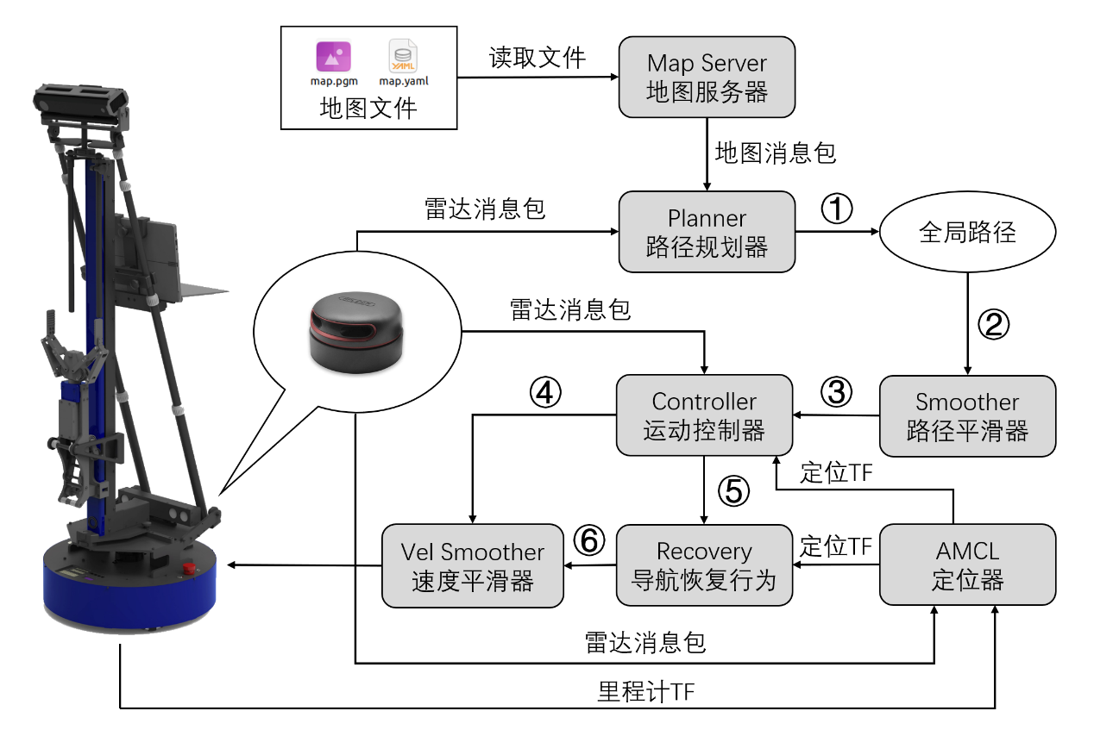
8.1 NAV2的组成结构
1、Map Server地图服务器
2、Planner路径规划器
3、Smoother路径平滑器
4、AMCL定位器
5、Controller运动控制器
6、Recovery导航恢复行为
7、Velocity Smoother速度平滑器
8、BT Navigator行为树管理器

Slide 5
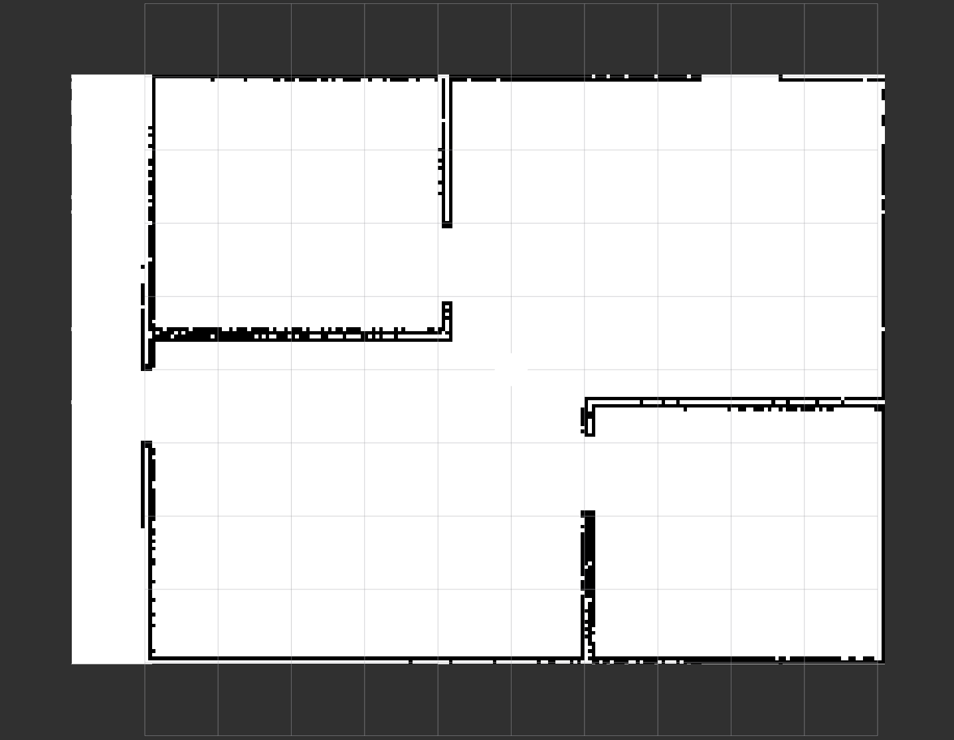
8.1 NAV2的组成结构
1、Map Server地图服务器: 导航需要地图作为路径规划的依据，这个地图数据是由Map Server地图服务器提供了。它会将上一章保存的地图文件加载进来，如所示，然后发布到“/map”话题中，供其他节点订阅获取。

Slide 6
8.1 NAV2的组成结构
2、Planner路径规划器: 路径规划器Planner负责生成全局导航路径。它先从地图服务器的“/map”话题获取全局地图，再从机器人的激光雷达话题获取雷达测距的障碍物点云。将两者叠加后，生成避障用的全局代价地图。

Slide 7
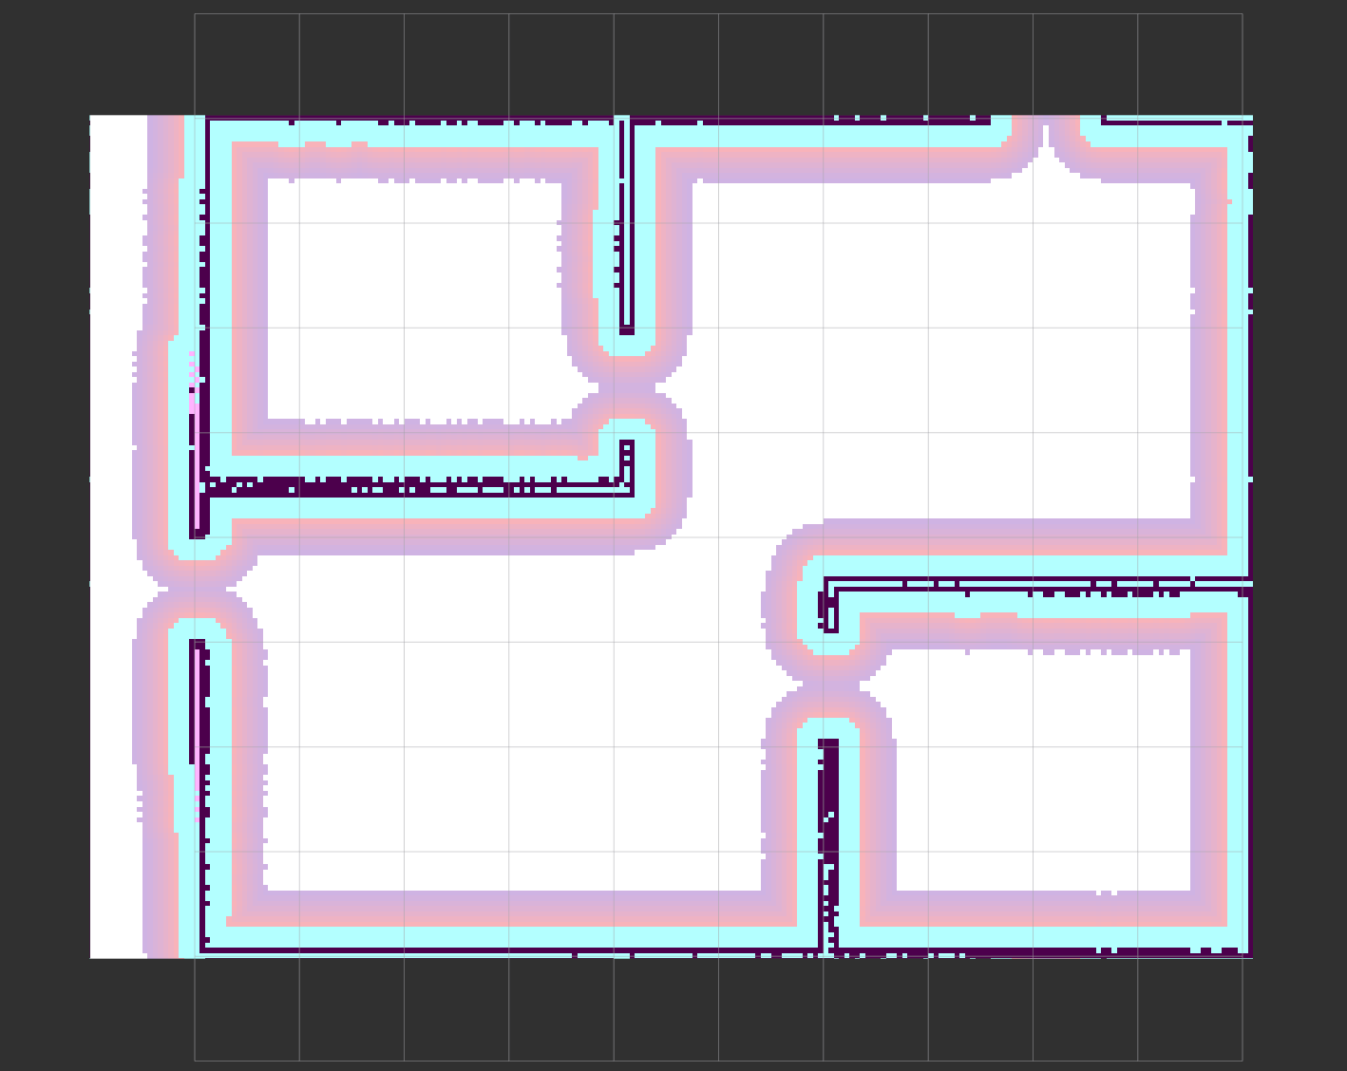
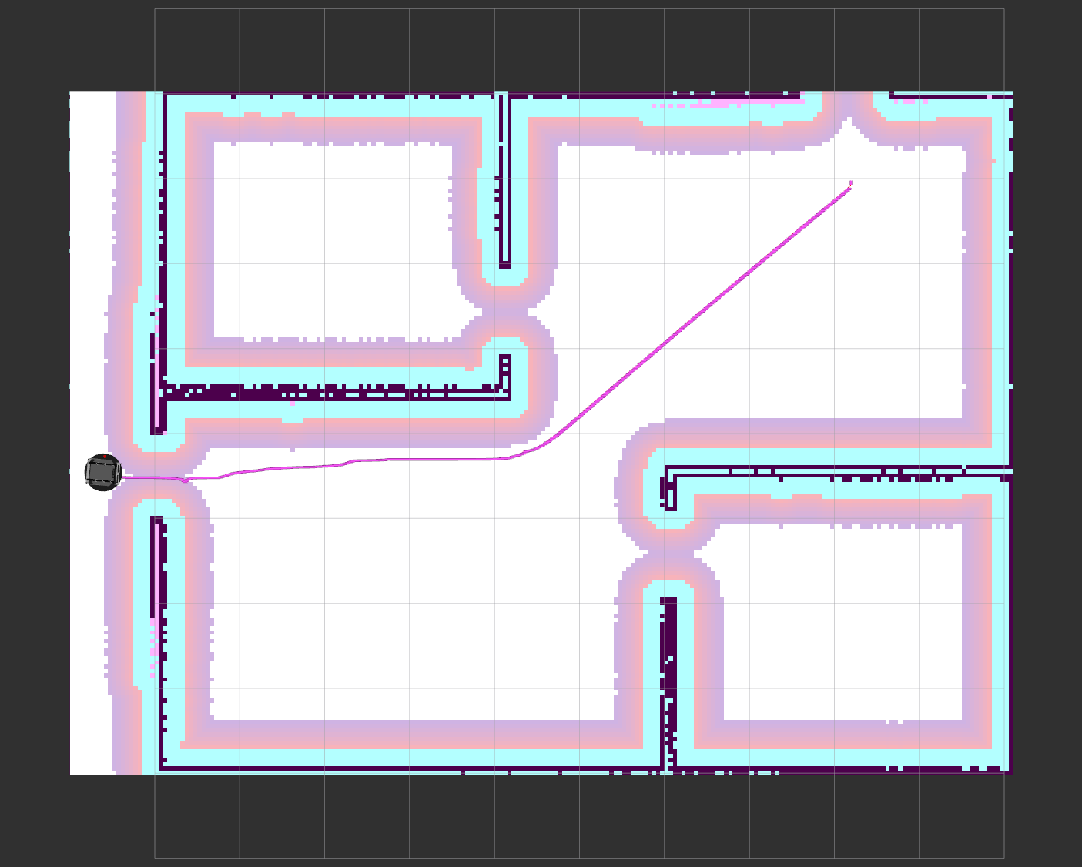
8.1 NAV2的组成结构
如图所示，全局代价地图里，在障碍物的边缘会膨胀出一层半透明的渐变区域，这个代表的就是机器人可能与障碍物发生碰撞的隐性“代价”。越靠近障碍物，与障碍物碰撞的风险越大，于是颜色越鲜艳，隐性“代价”越大。
生成了代价地图之后，路径规划器Planner使用A*和Dijkstra’s这类路径规划算法生成一条连接起始点和目标点的路径曲线（对应图中的①） ，这就是规划出来的全局导航路径。

Slide 8
8.1 NAV2的组成结构
3、Smoother路径平滑器: 路径规划器Planner生成的路径曲线是一条理论路线，有可能包含一些急转弯、锐角转折等特征（对应图中的②）。需要路径平滑器Smoother对路径进行优化，在不碰撞障碍物情况下让路径的折线部分尽可能圆润。
同时在一些危险路段让路径线路尽可能远离障碍物，避免机器人因为定位误差或者控制不善导致与障碍物发送剐蹭。

Slide 9
8.1 NAV2的组成结构
4、AMCL定位器：有了导航路径之后，还需要机器人知道自己在地图中的位置。在NAV2中，使用的AMCL进行机器人的自我定位，这是一种基于概率统计的粒子滤波算法。

Slide 10
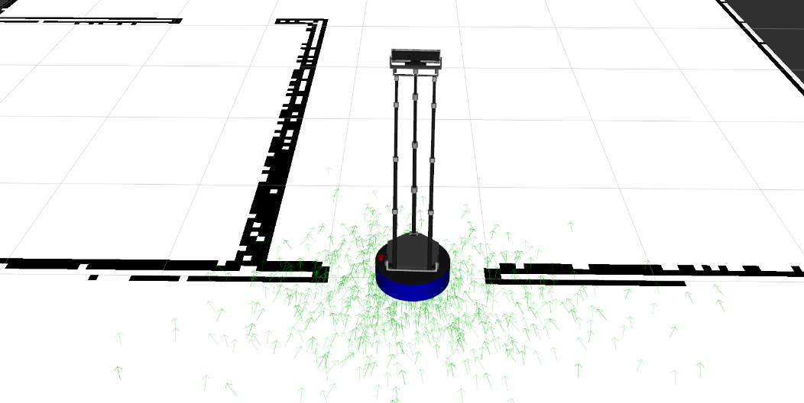
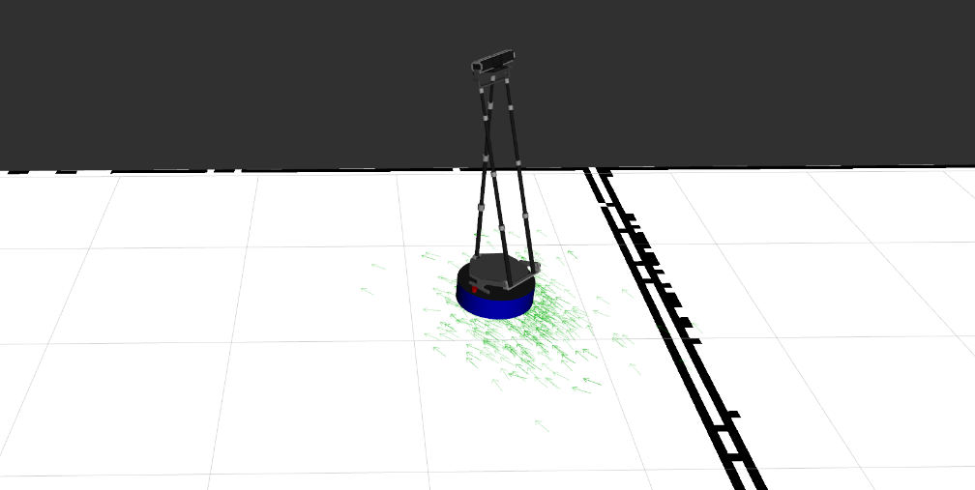
8.1 NAV2的组成结构

Slide 11
8.1 NAV2的组成结构
5、Controller运动控制器：运动控制器会从路径平滑器Smoother获取优化后的最终路径曲线（对应图中的③），然后根据AMCL定位器给出的机器人定位信息，规划出机器人当前位置的运动策略，尽量贴合这条路径曲线。运动控制器Controller按照策略计算出机器人的运动速度，然后通过话题发送速度消息包给速度平滑器（对应图中的④）。最终由速度平滑器来控制机器人进行运动。

Slide 12
8.1 NAV2的组成结构
6、Recovery导航恢复行为：导航恢复行为Recovery的作用是让机器人从极端情况下脱离险境。这些恢复行为包括：ClearingActions、nav2_behaviors/Spin、nav2_behaviors/Wait、nav2_behaviors/BackUp，这些行为也是通过话题发送速度消息包给速度平滑器（对应图中的⑥），由速度平滑器来驱动机器人进行移动的。

Slide 13
8.1 NAV2的组成结构
7、Velocity Smoother速度平滑器：速度平滑器的作用是将上游运动控制器发送来的速度进行平滑处理，避免出现控制数值的突变，尽量保护硬件设备的安全运行。速度平滑器通常会运行在一个比较高的频率，数倍于上游运动控制器的控制频率。这样它就能够将上游控制发来的速度值，进行离散插值，将一个突变的数值变化过程，分解成一个逐步变化的过程。

Slide 14
8.1 NAV2的组成结构
8、BT Navigator行为树管理器：上图描述的只是NAV2的默认处理流程，这个流程是通过一种名为Behavior Tree行为树的形式来组织的。NAV2的默认行为树已经设计得相当简洁完善。简单调整一些参数数值，就能够满足大部分导航任务的要求，直接使用就行。

Slide 15
8.2 使用NAV2进行自主导航
8.2.1 NAV2的安装
要在ROS2中使用NAV2，需要先安装相应的软件包。在终端中执行如下指令；sudo apt install ros-humble-navigation2
ROS2官方建议安装一个NAV2的Bringup软件包，借助这个软件包的Launch文件来启动NAV2。如图8-9所示，这个软件包的安装指令是： sudo apt install ros-humble-nav2-bringup
使用NAV2进行自主导航的详细操作步骤：见教材P208-P231页

Slide 16
8.2 使用NAV2进行自主导航
8.2.2 使用NAV2实现自主导航
1、准备地图文件
启动终端Terminator:
source ~/ros2_ws/install/setup.bash
ros2 launch wpr_simulation2 slam.launch.py
打开第二个命令行窗口:
source ~/ros2_ws/install/setup.bash
ros2 run wpr_simulation2 keyboard_vel_cmd
保持Terminator终端窗口位于所有窗口的前边，且第二个窗口的标题栏为红色，这样才能让键盘控制节点始终能够接收到键盘按下的信号 。
机器人在场景里巡游一遍之后，可以看到建好的地图了。

Slide 17
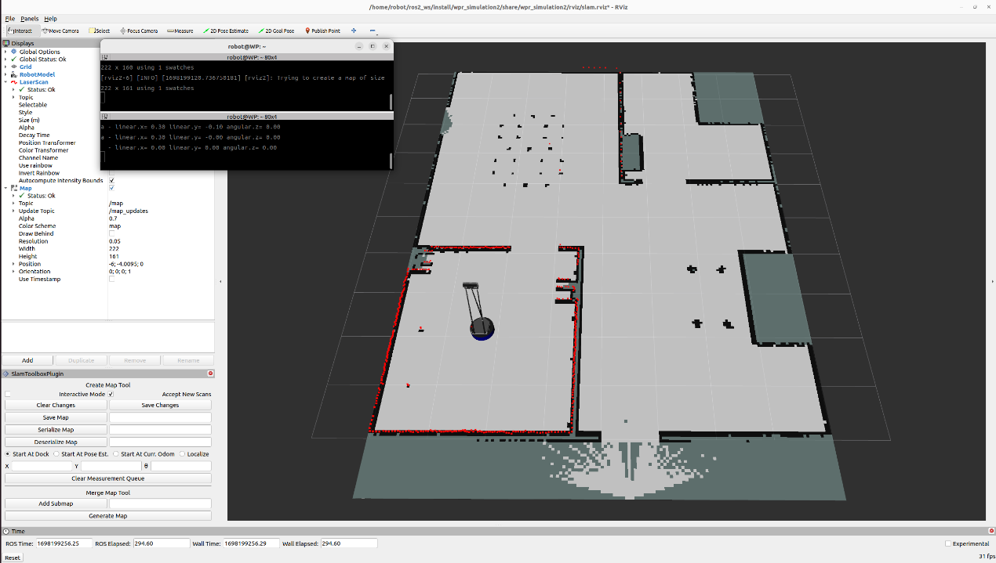
8.2 使用NAV2进行自主导航
ros2 run nav2_map_server map_saver_cli -f map
在终端窗口的当前路径下创建两个地图文件：map.pgm和map.yaml。将这两个文件拷贝到wpr_simulation2的maps文件夹下，后面将从这个文件夹加载地图文件。

Slide 18
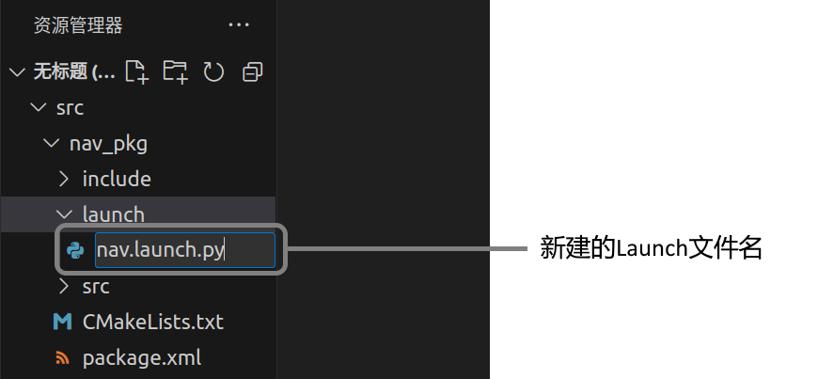
8.2 使用NAV2进行自主导航
2、编写导航Launch文件
启动终端Terminator:
cd ~/ros2_ws/src
ros2 pkg create nav_pkg
在软件包中创建一个Launch文件，命名为“launch”。在[launch]文件夹新建文件，命名为“nav.launch.py”。

Slide 19
8.2 使用NAV2进行自主导航
import os
from launch import LaunchDescription
from launch_ros.actions import Node
from ament_index_python.packages import get_package_share_directory
from launch.actions import IncludeLaunchDescription
from launch.launch_description_sources import PythonLaunchDescriptionSource
def generate_launch_description():
map_file = os.path.join(
get_package_share_directory('wpr_simulation2'),
'maps',
'map.yaml'
)
nav_param_file = os.path.join(
get_package_share_directory('wpr_simulation2'),
'config',
'nav2_params.yaml'
)
nav2_launch_dir = os.path.join(
get_package_share_directory('nav2_bringup'),
'launch'
)

Slide 20
8.2 使用NAV2进行自主导航
navigation_cmd = IncludeLaunchDescription(
PythonLaunchDescriptionSource([nav2_launch_dir, '/bringup_launch.py']),
launch_arguments={
'map': map_file,
'use_sim_time': 'True',
'params_file': nav_param_file}.items(),
)
rviz_file = os.path.join(get_package_share_directory('wpr_simulation2'), 'rviz', 'navi.rviz')
rviz_cmd = Node(
package='rviz2',
executable='rviz2',
name='rviz2',
arguments=['-d', rviz_file]
)
ld = LaunchDescription()
ld.add_action(navigation_cmd)
ld.add_action(rviz_cmd)
return ld

Slide 21
8.2 使用NAV2进行自主导航
3、设置安装规则
在nav_pkg的CMakeLists.txt文件里，添加如下安装规则：
install(
DIRECTORY
launch
DESTINATION
share/${PROJECT_NAME})
4、编译软件包
cd ~/ros2_ws
colcon build

Slide 22
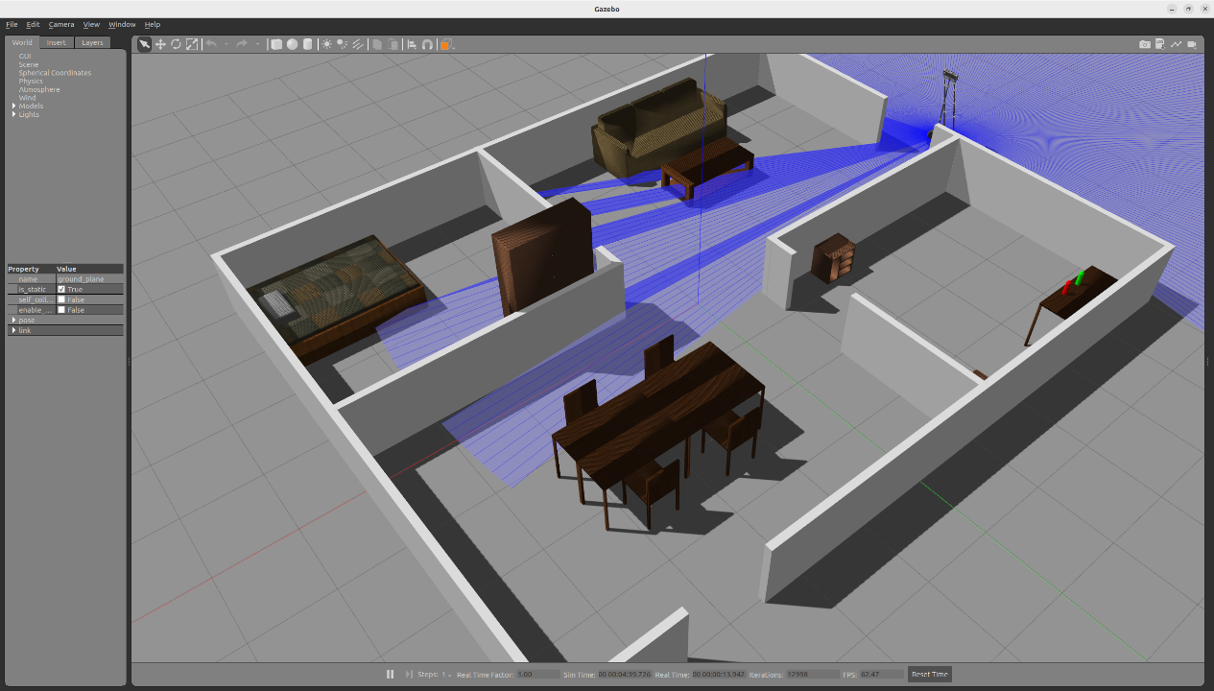
8.2 使用NAV2进行自主导航
8.2.3 仿真环境运行自主导航
source install/setup.bash
ros2 launch wpr_simulation2 robocup_home.launch.py

Slide 23
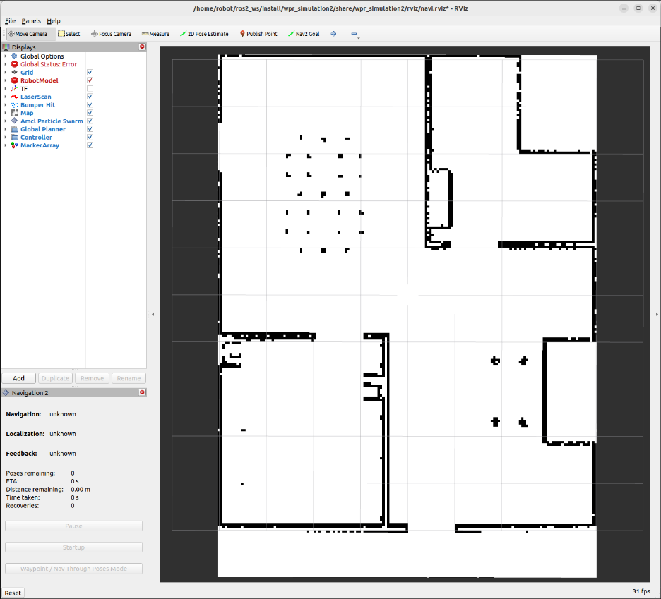
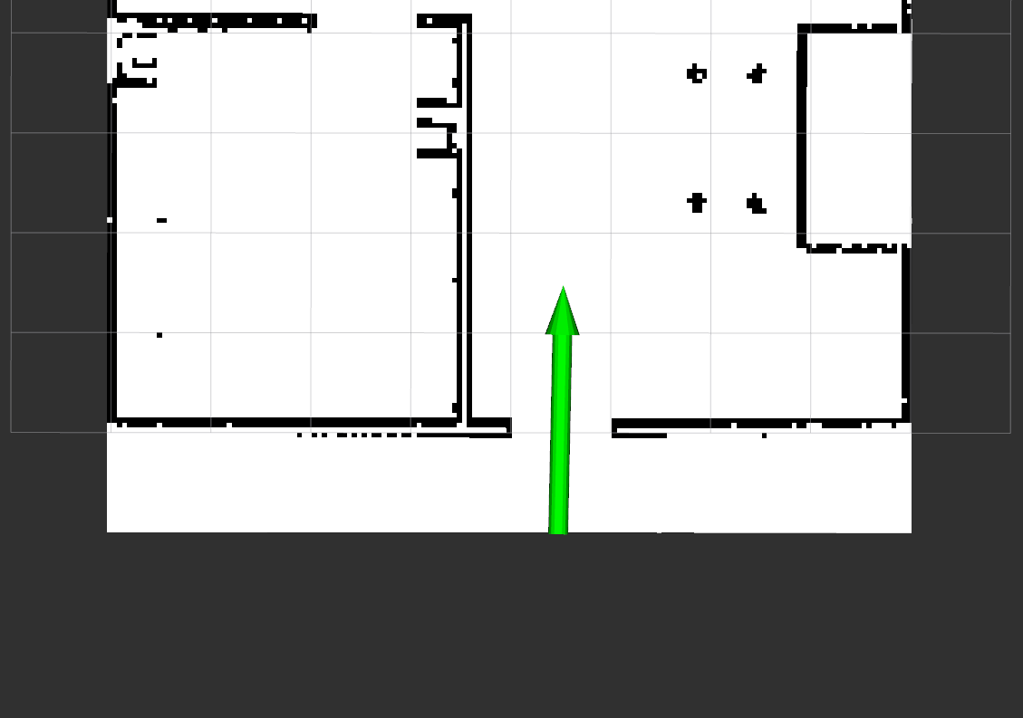
8.2 使用NAV2进行自主导航
打开第二个命令行窗口:
source install/setup.bash
ros2 launch nav_pkg nav.launch.py

Slide 24
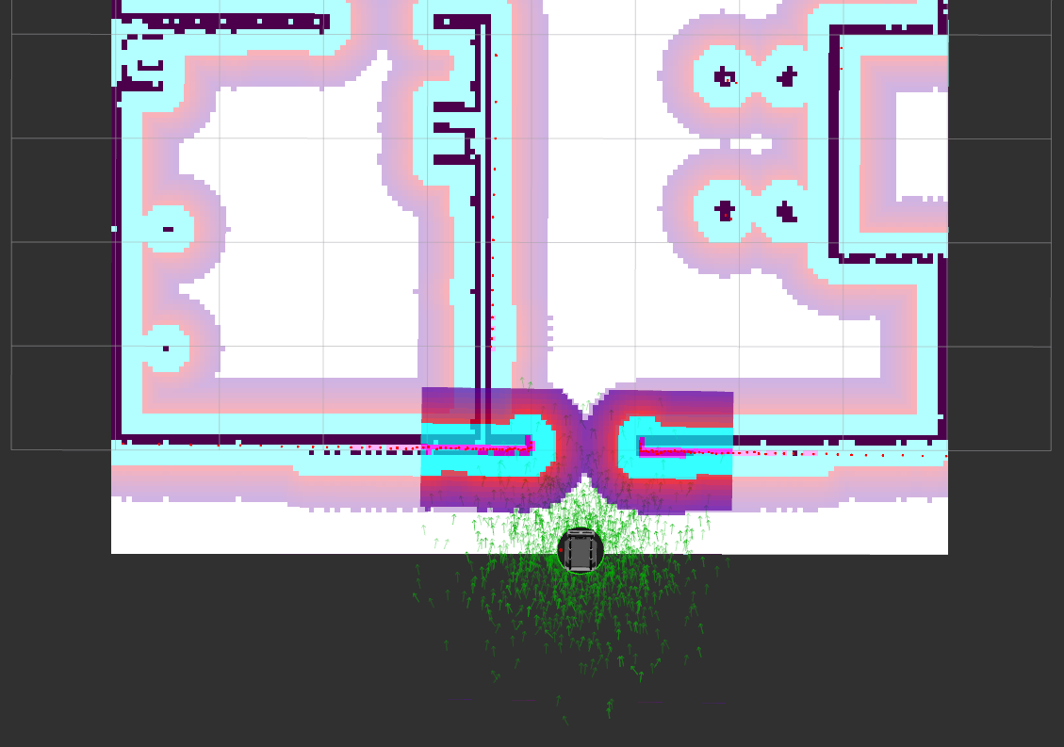
8.2 使用NAV2进行自主导航
设置机器人初始位置需要使用RViz2的工具栏里的[2D Pos Estimate]按钮。

Slide 25
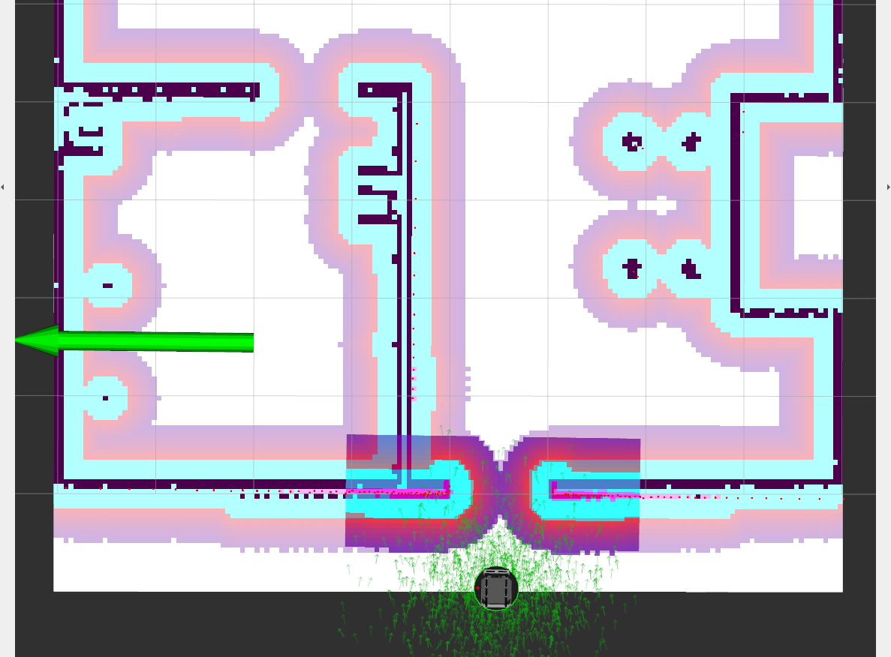
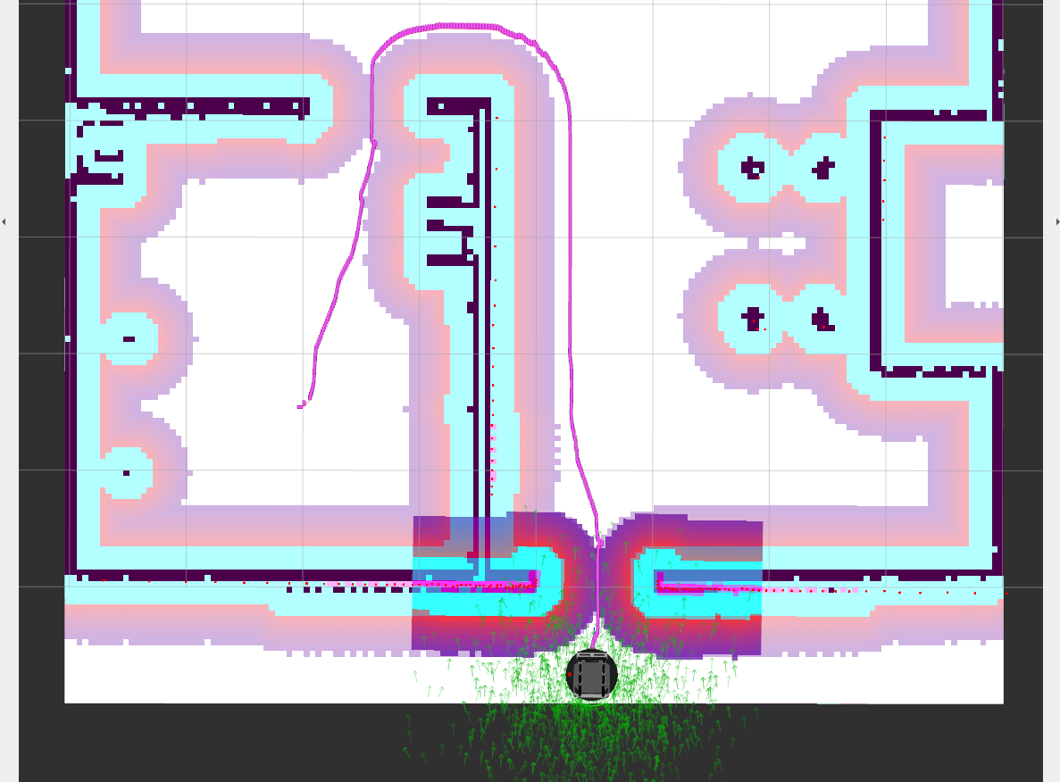
8.2 使用NAV2进行自主导航
设置好机器人的初始位置后，使用Rviz2界面上方工具条里的[Nav2 Goal]按钮，为机器人指定导航的目标地点和朝向。
全局规划器会自动规划出一条紫色的路径。这条路径从机器人当前点出发，避开障碍物，一直到导航目标点结束。

Slide 26
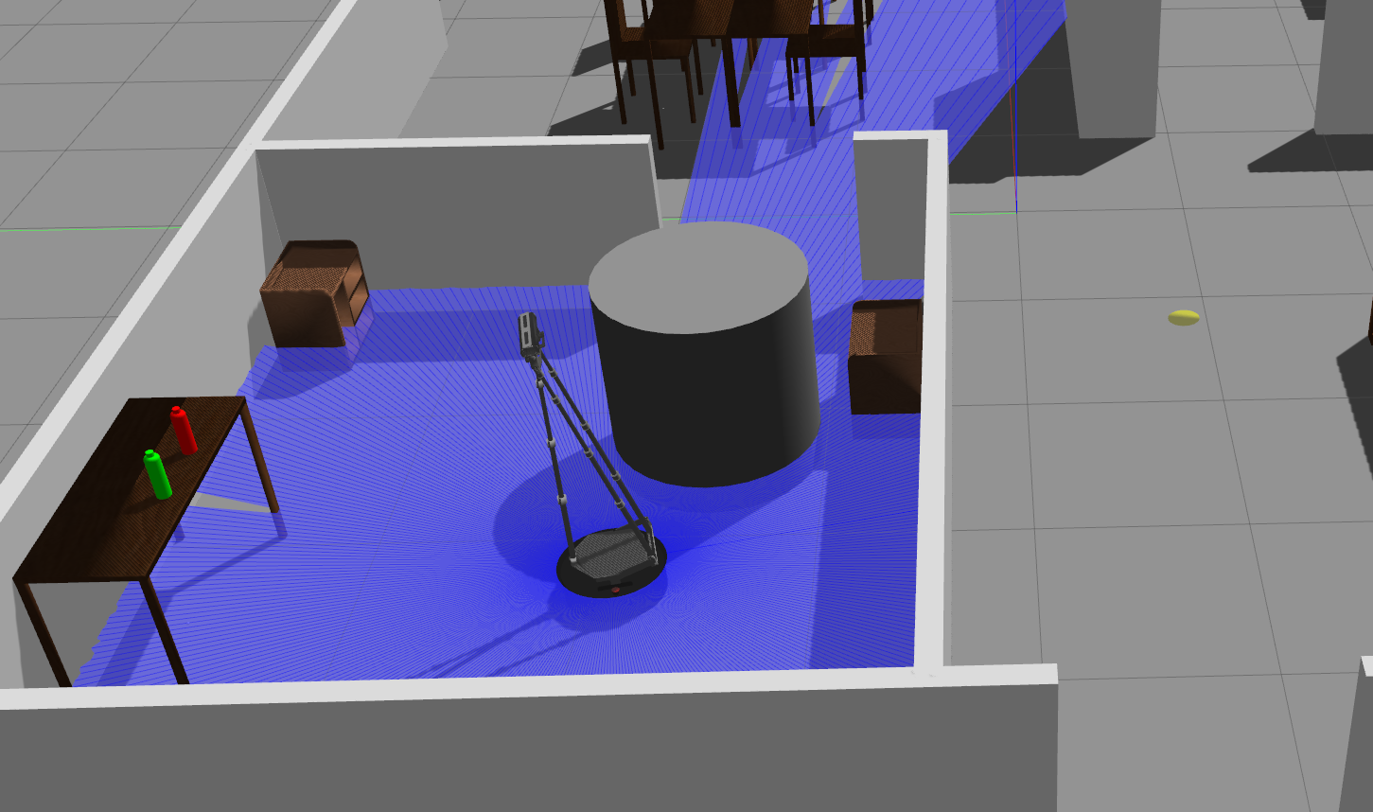
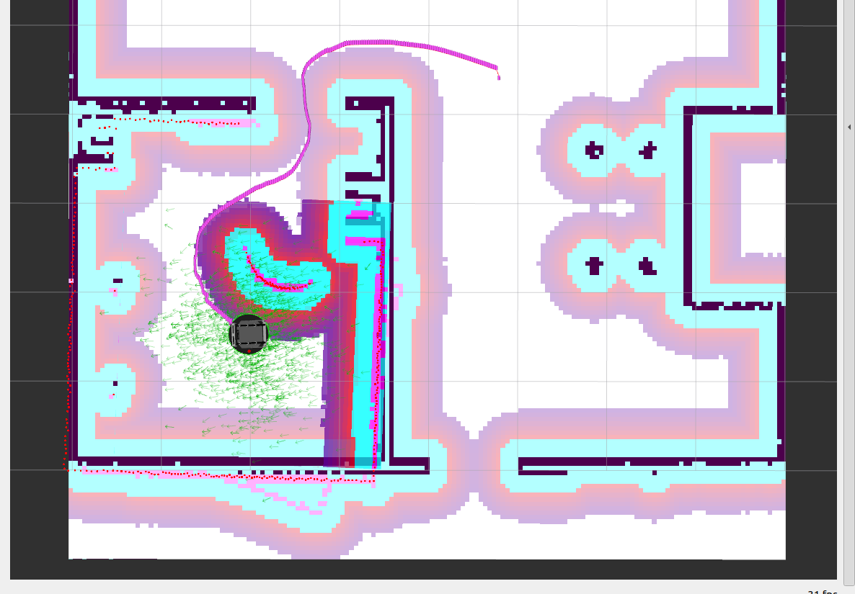
8.2 使用NAV2进行自主导航
路径规划完成后，机器人模型会开始沿着这条路径移动。切换到仿真窗口，可以看到机器人也开始沿着这条路径移动。
机器人到终点后，会原地旋转，调整航向角，如图8-44所示，最终朝向刚才设置目标点时绿色箭头的方向。

Slide 27
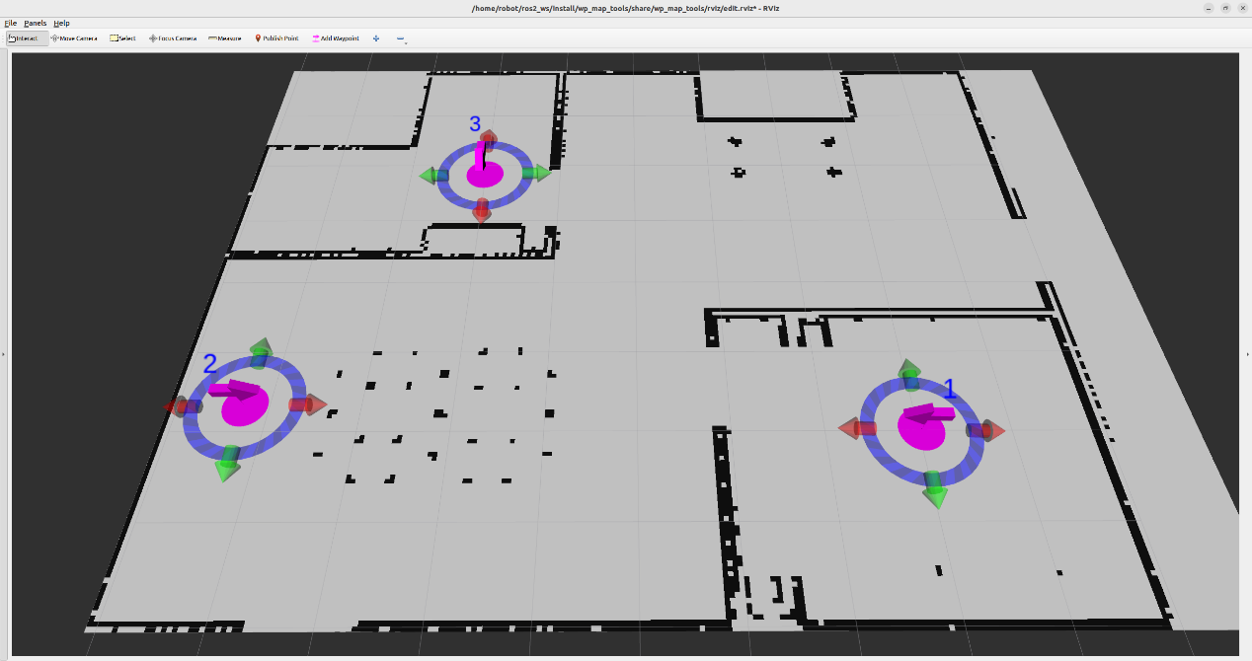
8.3 开源导航插件的使用
本节介绍一款开源的地图导航可视化插件，可以在地图上设置多个目标航点。然后通过简单的消息发送，就能驱使机器人导航前往指定的航点。极大提升ROS2中调用NAV2导航服务的开发体验。
详细操作步骤见教材P232-P257页

Slide 28
8.3 开源导航插件的使用
8.3.1 安装导航插件
在使用前，需要下载插件源码并编译安装。
cd ~/ros2_ws/src
git clone https://github.com/6-robot/wp_map_tools.git
git clone https://gitee.com/s-robot/wp_map_tools.git
源码下载完毕后，进入到这个插件源码目录的scripts文件夹中，安装编译这个项目需要的依赖项：
cd ~/ros2_ws/src/wp_map_tools/scripts/
./install_for_humble.sh
编译刚才下载的插件源码包：
cd ~/ros2_ws/
colcon build

Slide 29
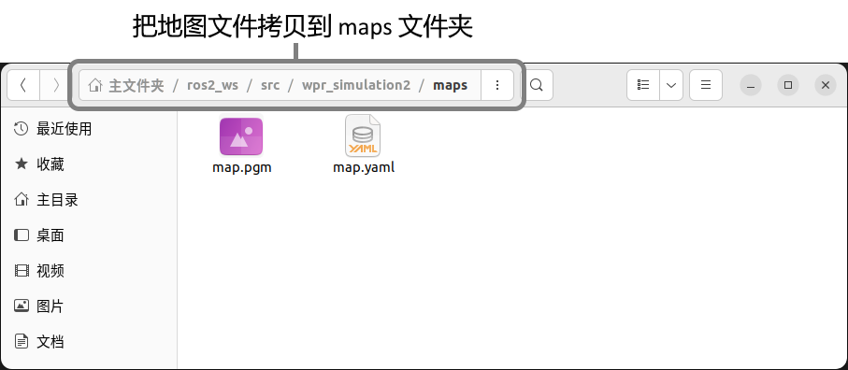
8.3 开源导航插件的使用
8.3.2 添加航点
在使用前，首先需要按照8.2.2的步骤建好环境地图，并把地图文件拷贝到wpr_simulation2的maps文件夹里。

Slide 30
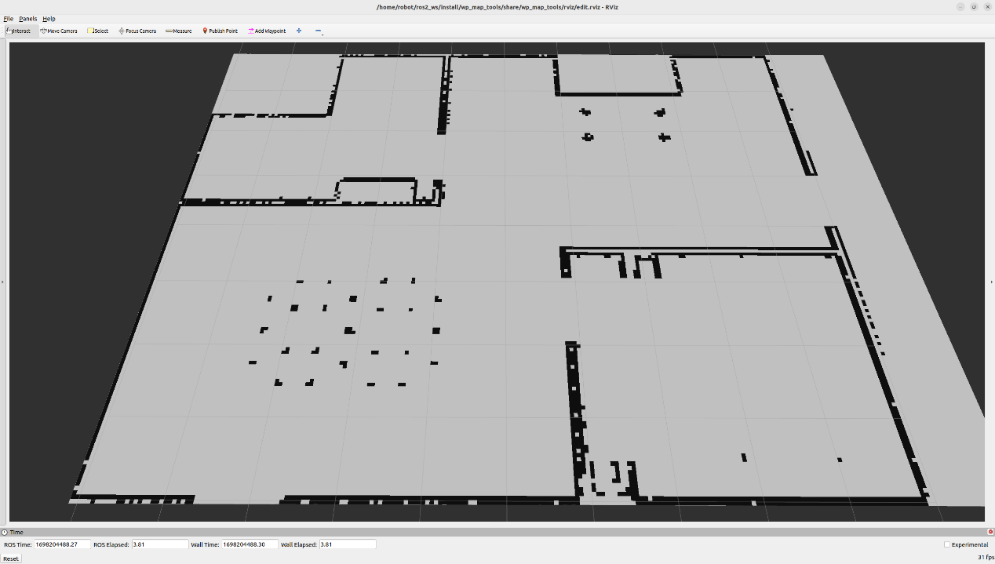
8.3 开源导航插件的使用
打开一个终端：
cd ~/ros2_ws/src
source install/setup.bash
ros2 launch wp_map_tools add_waypoint_sim.launch.py
回车执行会启动RViz2窗口，如图所示，窗口里可以看到之前创建的地图。

Slide 31
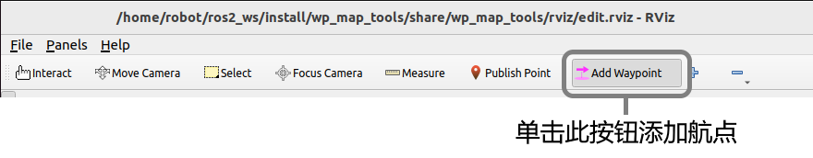
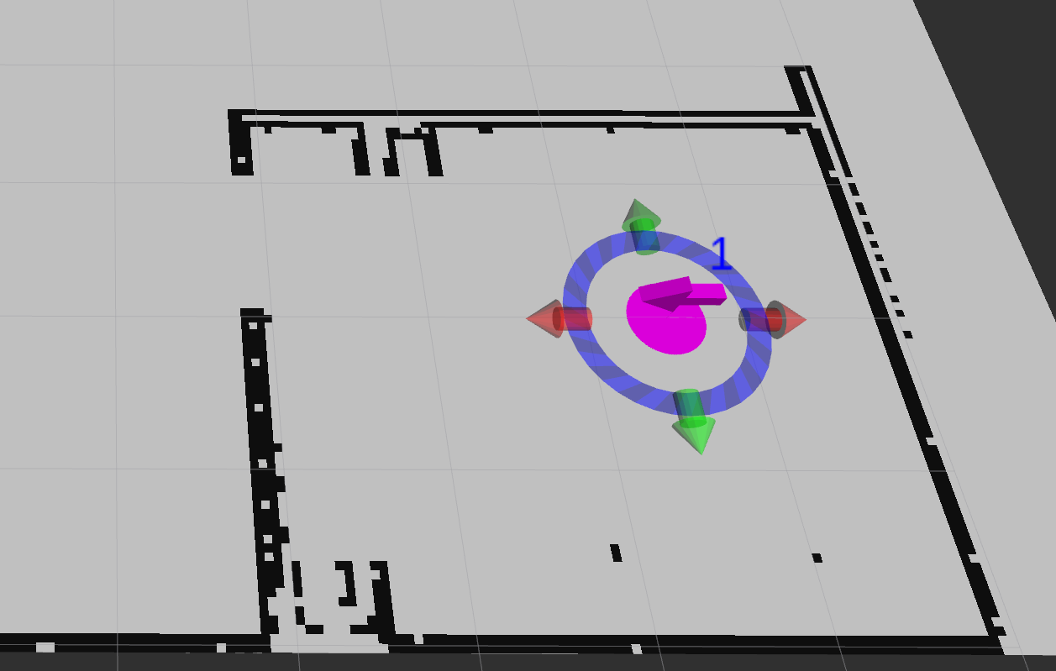
8.3 开源导航插件的使用
在Rviz2工具栏的右边，可以看到新增了一个[Add Waypoint]按钮，单击[Add Waypoint]按钮，就可以在地图上添加航点，在RViz2窗口里的地图找到要添加航点的位置，单击鼠标左键并按住不放，会出现一个绿色箭头，箭头的尾部就是所添加航点的坐标位置。拖动鼠标，绿色箭头会跟着旋转，箭头指向就是航点的朝向。

Slide 32
8.3 开源导航插件的使用
使用上述方法，在地图上设置更多的航点：

Slide 33
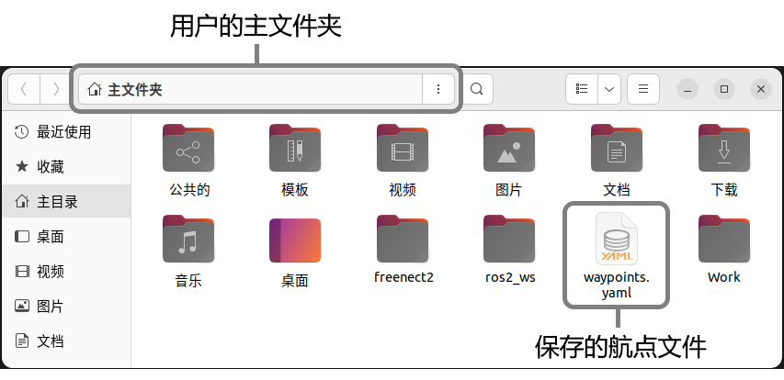
8.3 开源导航插件的使用
打开第2个子窗口：
source install/setup.bash
ros2 run wp_map_tools wp_saver
执行完毕后，在用户的主文件夹下会生成一个名为“waypoints.yaml”的文件。

Slide 34
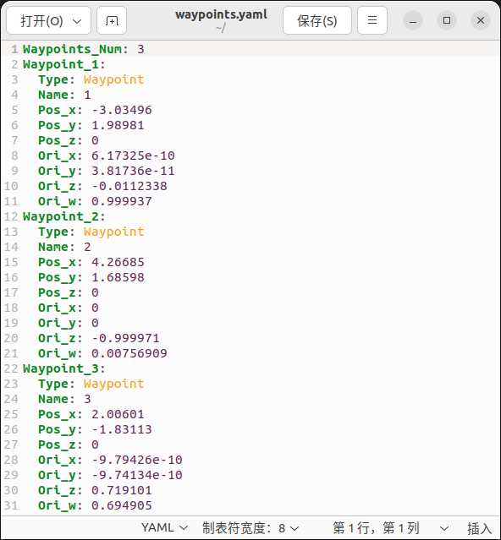
8.3 开源导航插件的使用
如图所示，这个文件里保存的就是设置的航点信息，双击打开这个文件对其内容进行编辑。

Slide 35
8.3 开源导航插件的使用
8.3.3 启动导航服务
在wp_map_tools软件包中准备了两个节点可以简化这个调用过程：
wp_edit_node节点。这个节点会从主文件夹下的“waypoints.yaml”文件中获取之前保存的航点信息，供其他节点查询使用。
wp_navi_server节点。这个节点会从话题“/waterplus/navi_waypoint”中获取导航的目标航点名称，然后从wp_edit_node节点查询该航点的坐标和朝向，接着调用NAV2的原生导航接口，完成导航任务。导航完成后，会向话题“/waterplus/navi_result”发送信息 “navi done”提示导航已经完成。
有了这两个节点，就可以通过话题通讯完成导航任务，下面将介绍如何使用这两个节点。

Slide 36
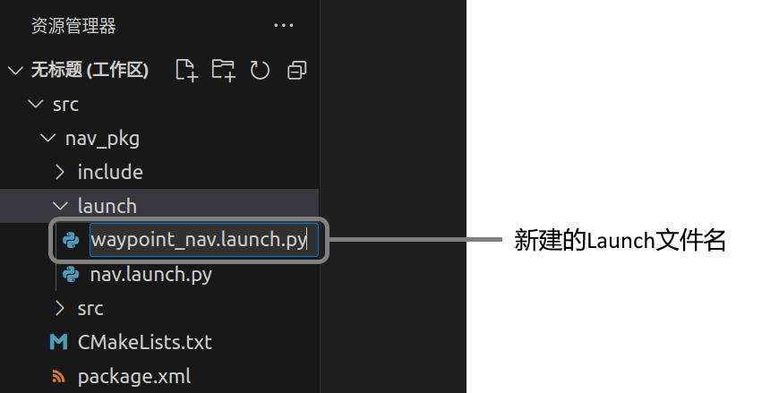
8.3 开源导航插件的使用
编写导航Launch文件
在nav_pkg软件包中的[launch]文件夹新建文件，命名为“waypoint_nav.launch.py”。

Slide 37
8.3 开源导航插件的使用
import os
from launch import LaunchDescription
from launch_ros.actions import Node
from ament_index_python.packages import get_package_share_directory
from launch.actions import IncludeLaunchDescription
from launch.launch_description_sources import PythonLaunchDescriptionSource
def generate_launch_description():
map_file = os.path.join(
get_package_share_directory('wpr_simulation2'),
'maps',
'map.yaml'
)
nav_param_file = os.path.join(
get_package_share_directory('wpr_simulation2'),
'config',
'nav2_params.yaml'
)
nav2_launch_dir = os.path.join(
get_package_share_directory('nav2_bringup'),
'launch'
)

Slide 38
8.3 开源导航插件的使用
navigation_cmd = IncludeLaunchDescription(
PythonLaunchDescriptionSource([nav2_launch_dir, '/bringup_launch.py']),
launch_arguments={
'map': map_file,
'use_sim_time': 'True',
'params_file': nav_param_file}.items(),
)
rviz_file = os.path.join(get_package_share_directory('wp_map_tools'), 'rviz', 'navi.rviz')
rviz_cmd = Node(
package='rviz2',
executable='rviz2',
name='rviz2',
arguments=['-d', rviz_file]
)

Slide 39
8.3 开源导航插件的使用
wp_edit_cmd = Node(
package='wp_map_tools',
executable='wp_edit_node',
name='wp_edit_node'
)
wp_navi_server_cmd = Node(
package='wp_map_tools',
executable='wp_navi_server',
name='wp_navi_server'
)
ld = LaunchDescription()
ld.add_action(navigation_cmd)
ld.add_action(rviz_cmd)
ld.add_action(wp_edit_cmd)
ld.add_action(wp_navi_server_cmd)
return ld

Slide 40
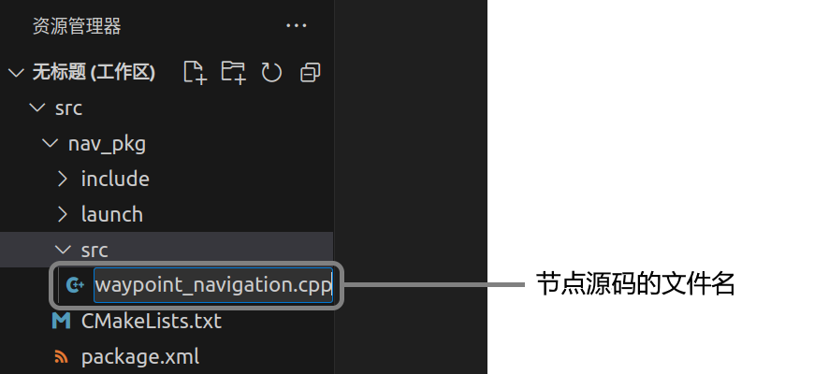
8.3 开源导航插件的使用
8.3.4 构建航点导航程序
下面会编写一个节点，向话题“/waterplus/navi_waypoint”发送导航目的地的航点名称，激活wp_navi_server节点的导航功能，完成导航任务。
1、编写节点代码
在VSCode中找到nav_pkg软件包，在 “src”文件夹新建文件，命名为“waypoint_navigation.cpp”。

Slide 41
8.3 开源导航插件的使用
#include <rclcpp/rclcpp.hpp>
#include <std_msgs/msg/string.hpp>
std::shared_ptr<rclcpp::Node> node;
void ResultCallback(const std_msgs::msg::String::SharedPtr msg)
{
if(msg->data == "navi done")
{
RCLCPP_INFO(node->get_logger(), "Arrived !");
}
}
int main(int argc, char** argv)
{
rclcpp::init(argc, argv);
node = std::make_shared<rclcpp::Node>("waypoint_navigation_node");

Slide 42
8.3 开源导航插件的使用
auto navigation_pub = node->create_publisher<std_msgs::msg::String>(
"/waterplus/navi_waypoint", 10);
auto result_sub = node->create_subscription<std_msgs::msg::String>(
"/waterplus/navi_result", 10, ResultCallback);
rclcpp::sleep_for(std::chrono::milliseconds(1000));
std_msgs::msg::String waypoint_msg;
waypoint_msg.data = "1";
navigation_pub->publish(waypoint_msg);
rclcpp::spin(node);
rclcpp::shutdown();
return 0;
}

Slide 43
8.3 开源导航插件的使用
2、设置编译规则
find_package(rclcpp REQUIRED)
find_package(std_msgs REQUIRED)
add_executable(waypoint_navigation src/waypoint_navigation.cpp)
ament_target_dependencies(waypoint_navigation "rclcpp" "std_msgs")
install(TARGETS waypoint_navigation
DESTINATION lib/${PROJECT_NAME})
3、修改软件包信息
<depend>rclcpp</depend>
<depend>std_msgs</depend>
4、编译软件包
cd ~/ros2_ws
colcon build

Slide 44

8.3 开源导航插件的使用
8.3.5 仿真运行航点导航程序
source install/setup.bash
ros2 launch wpr_simulation2 robocup_home.launch.py

Slide 45
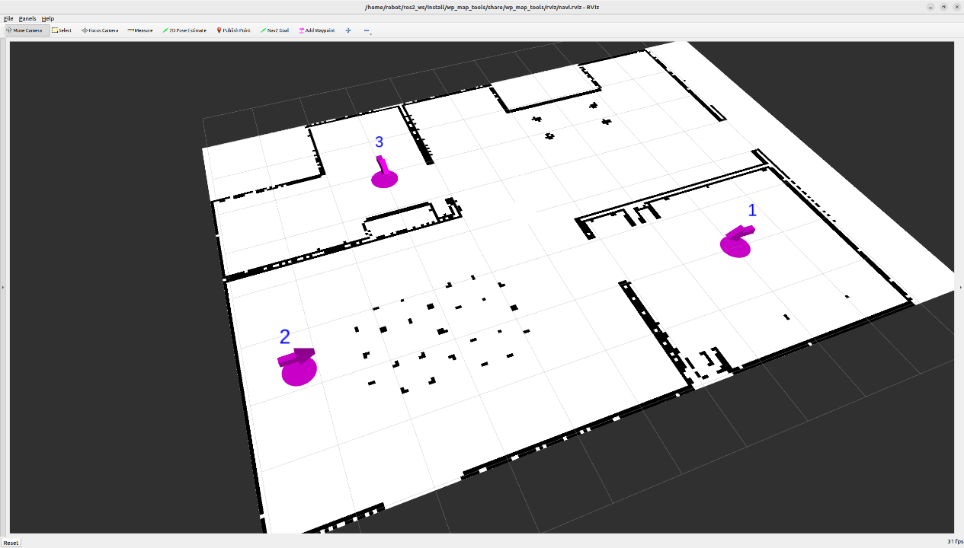
8.3 开源导航插件的使用
打开第2个子窗口。
source install/setup.bash
ros2 launch nav_pkg waypoint_nav.launch.py

Slide 46
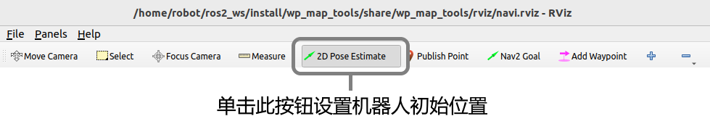
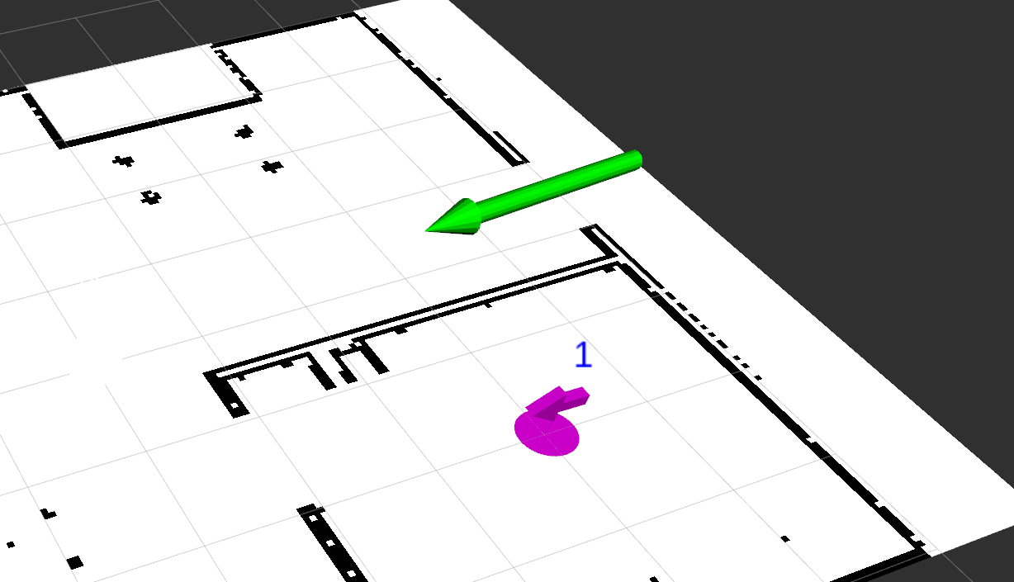
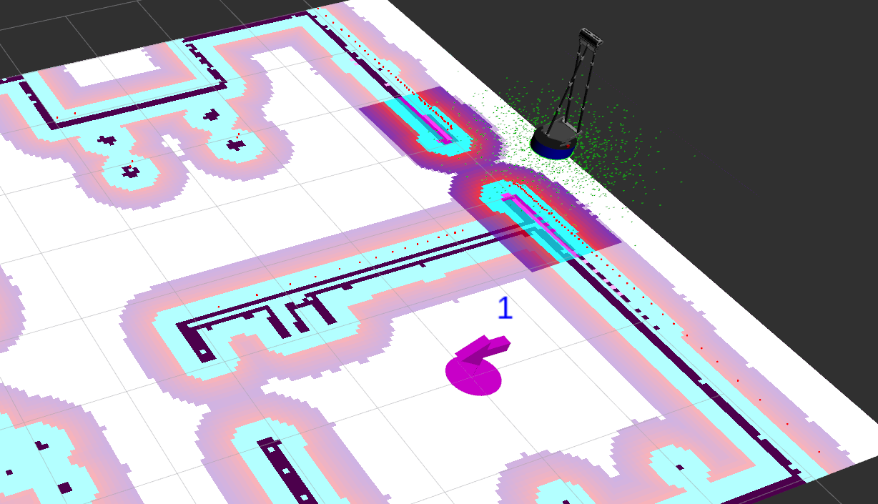
8.3 开源导航插件的使用
此时窗口中还没有显示机器人模型，需要手动设置一下机器人的初始位置。

Slide 47
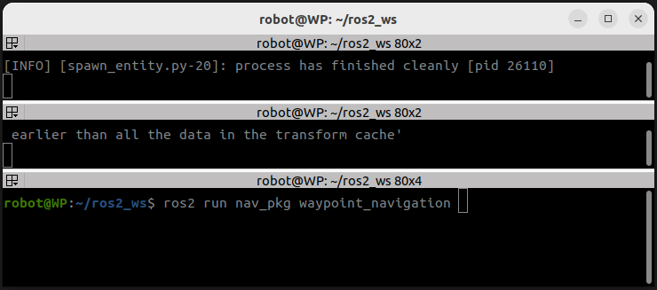
8.3 开源导航插件的使用
打开第3个子窗口。
source install/setup.bash
run nav_pkg waypoint_navigation

Slide 48
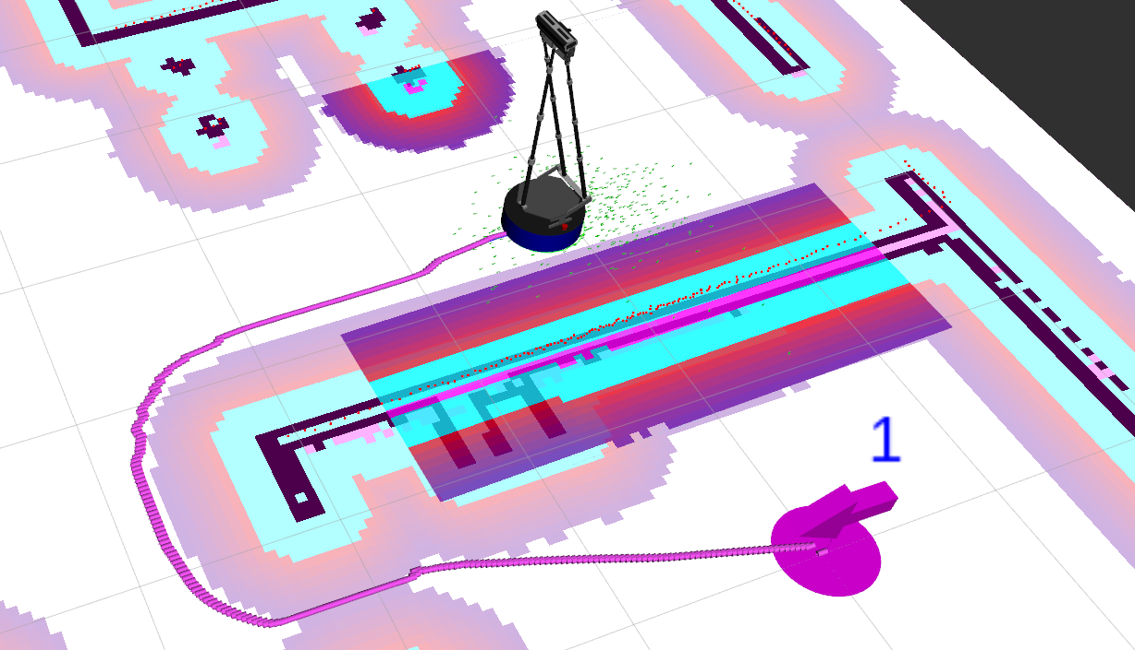
8.3 开源导航插件的使用
节点执行之后，RViz2中便规划出去往航点“1”的路线，机器人按照路线开始移动。机器人导航到目标航点位置后，会调整自己的朝向，直到与航点“1”的标记箭头方向一致。

Slide 49
8.4 本章小结
本章主要是对ROS2中的NAV2导航系统进行介绍和编程。首先详细介绍了NAV2的组成结构和各功能模块；接着，构建了一个NAV2自主导航应用实例，包括准备地图文件、编写导航Launch文件、设置安装规则、编译软件包、仿真环境运行自主导航、NAV2的参数设置；最后，基于一款开源的地图导航可视化插件，实现在地图上设置多个目标航点，通过消息发送，驱使机器人导航前往指定的航点，该插件极大提升了ROS2中调用NAV2导航服务的开发体验。

Slide 50
机器人操作系统（ROS2）入门与实践

Slide 51
机器人操作系统（ROS2）入门与实践
第1章 Linux Ubuntu入门基础
第2章 ROS2安装与系统架构
第3章 ROS2编程基础
第4章 ROS2机器人运动控制
第5章 激光雷达在ROS2中的使用
第6章 IMU在ROS2中的使用
第7章 ROS2中的SLAM环境建图
第8章 ROS2中的NAV2自主导航
第9章 ROS2中的图像视觉应用
第10章 ROS2的三维视觉应用
第11章 ROS2的机械臂应用
第12章 基于ROS2的综合应用

Slide 52
第9章 ROS2中的图像视觉应用
第
9
章
9.1 视觉图像数据的获取
9.2 OpenCV颜色特征提取和目标定位
9.3 基于图像视觉的目标追踪实现
9.4 基于图像视觉的人脸检测实现
9.5 本章小结

Slide 53
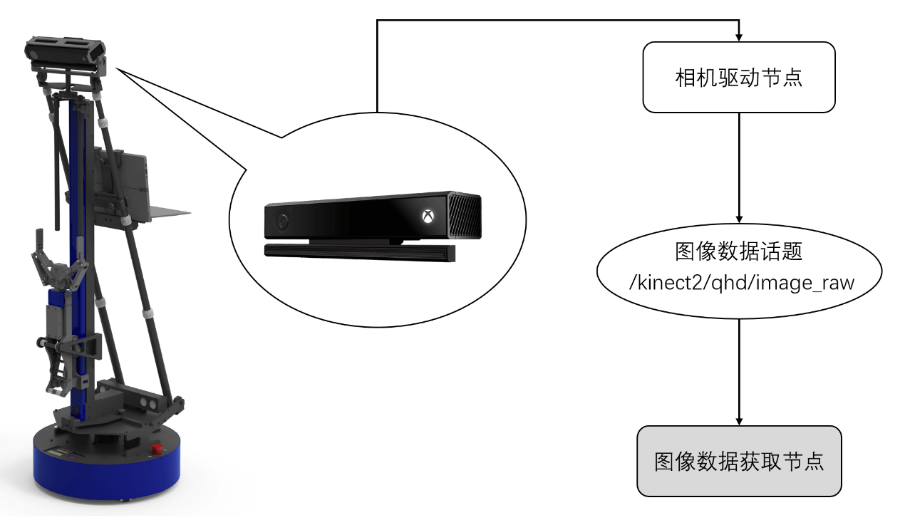
9.1 视觉图像数据的获取
视觉图像数据的获取是通过订阅相机驱动节点发布的话题，从话题中获取相机发出的消息包来实现的。机器人头部安装的是Kinect V2 RGB-D相机，对应的话题名称为“/kinect2/qhd/image_raw”，话题中的消息包格式为sensor_msgs::Image。
详细操作步骤见教材P260-P272页

Slide 54
9.1 视觉图像数据的获取
本实验将会实现一个订阅者节点，订阅相机发布的话题"/kinect2/qhd/image_raw"。从此话题中接收sensor_msgs::Image类型的消息包，并将其中的图像数据转换成OpenCV的格式。最后使用OpenCV的图形显示接口，将图像显示在图形窗口中。
9.1.1 编写图像数据获取程序
打开一个新的终端窗口，在工作空间中创建一个名为“cv_pkg”的软件包。
cd ~/ros2_ws/src
ros2 pkg create cv_pkg
1、编写节点代码
在cv_pkg软件包中的[src]文件夹新建文件，命名为“cv_image.cpp”。
下面编写这个代码文件内容：

Slide 55
9.1 视觉图像数据的获取
#include <rclcpp/rclcpp.hpp>
#include <sensor_msgs/msg/image.hpp>
#include <cv_bridge/cv_bridge.h>
#include <opencv2/imgproc/imgproc.hpp>
#include <opencv2/highgui/highgui.hpp>
std::shared_ptr<rclcpp::Node> node;
void CamRGBCallback(const sensor_msgs::msg::Image::SharedPtr msg)
{
cv_bridge::CvImagePtr cv_ptr;
cv_ptr = cv_bridge::toCvCopy(msg, sensor_msgs::image_encodings::BGR8);
cv::Mat imgOriginal = cv_ptr->image;
cv::imshow("RGB", imgOriginal);
cv::waitKey(1);
}

Slide 56
9.1 视觉图像数据的获取
int main(int argc, char **argv)
{
rclcpp::init(argc, argv);
node = std::make_shared<rclcpp::Node>("cv_image_node");
auto rgb_sub = node->create_subscription<sensor_msgs::msg::Image>(
"/kinect2/qhd/image_raw", 1, CamRGBCallback);
cv::namedWindow("RGB");
rclcpp::spin(node);
cv::destroyAllWindows();
rclcpp::shutdown();
return 0;
}

Slide 57
9.1 视觉图像数据的获取
2、设置编译规则
find_package(rclcpp REQUIRED)
find_package(sensor_msgs REQUIRED)
find_package(cv_bridge REQUIRED)
find_package(OpenCV REQUIRED)
add_executable(cv_image src/cv_image.cpp)
ament_target_dependencies(cv_image "rclcpp" "sensor_msgs" "cv_bridge" "OpenCV")
install(TARGETS cv_image
DESTINATION lib/${PROJECT_NAME})
3、修改软件包信息
<depend>rclcpp</depend>
<depend>sensor_msgs</depend>
<depend>cv_bridge</depend>
<depend>OpenCV</depend>
4、编译软件包
cd ~/ros2_ws
colcon build

Slide 58
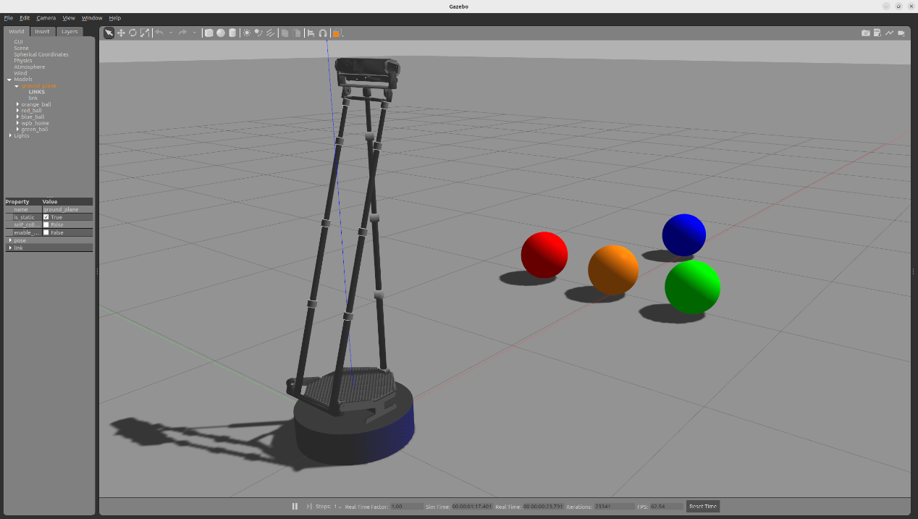
9.1 视觉图像数据的获取
9.1.2 仿真运行图像数据获取程序
source install/setup.bash
ros2 launch wpr_simulation2 wpb_balls.launch.py

Slide 59
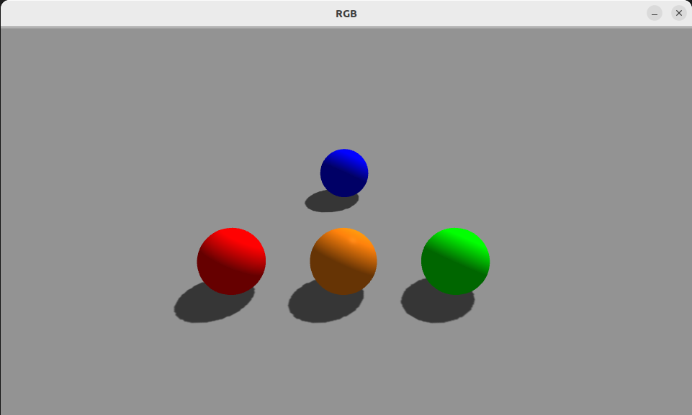
9.1 视觉图像数据的获取
打开第2个子窗口。
source install/setup.bash
ros2 run cv_pkg cv_image
节点运行起来之后，会弹出一个名为“RGB”窗口程序，显示机器人头部相机所看到的四个颜色球的图像。

Slide 60
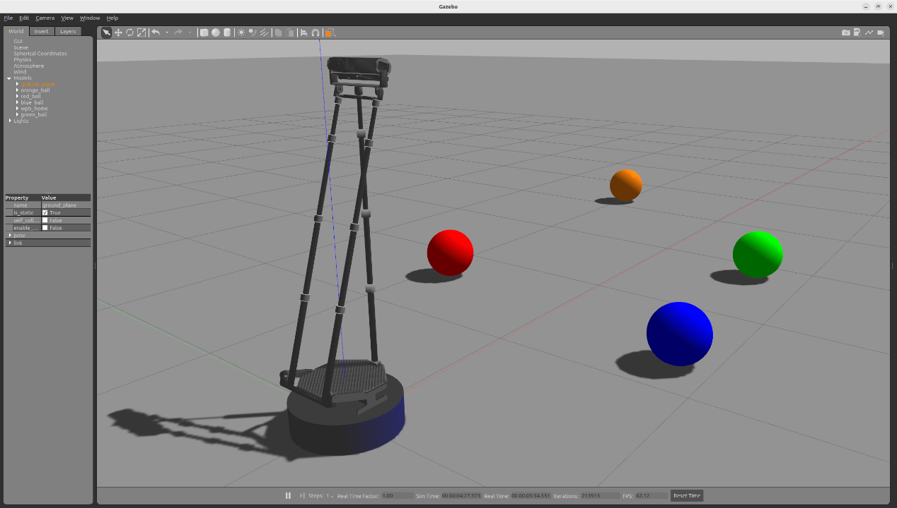
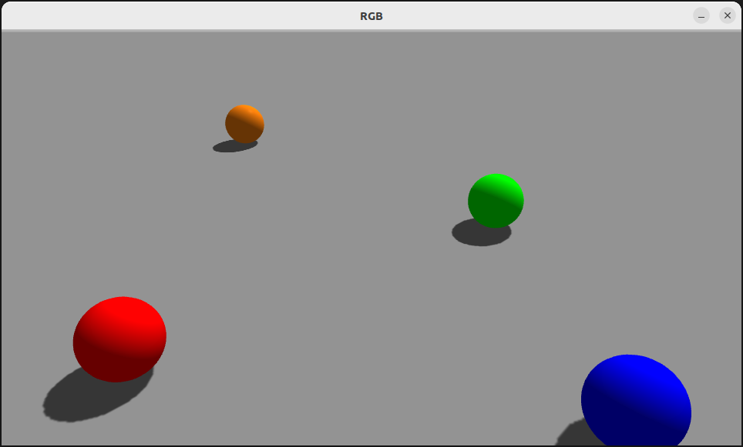
9.1 视觉图像数据的获取
为了测试这个图像是不是实时获取的，可以借助wpr_simulation2附带的程序让中间的桔色球动起来，以便进行对比观察。打开第3个子窗口。
source install/setup.bash
ros2 run wpr_simulation2 ball_random_move
执行之后，可以看到仿真窗口里的桔色球开始随机运动。此时再切换到“RGB”窗口，可以看到图像中的桔色球也跟着运动，说明这个采集到的图像是实时更新的。

Slide 61
9.2 OpenCV颜色特征提取和目标定位
在9.1节的实验里，实现了从机器人的头部相机获取机器人的视觉图像。这一次将继续深入，使用OpenCV实现机器人视觉中的颜色特征提取和目标定位功能。
1）对机器人视觉图像进行颜色空间转换，从RGB空间转换到HSV空间，排除光照影响。
2）对转换后的图像进行二值化处理，将目标物体分割提取出来。
3）对提取到的目标像素进行计算统计，得出目标物的质心坐标。
详细操作步骤见教材P272-P291页

Slide 62
9.2 OpenCV颜色特征提取和目标定位
9.2.1 编写特征提取和目标定位程序
1、编写节点代码
在cv_pkg软件包中的[src]文件夹新建文件，命名为“cv_hsv.cpp”。
下面编写这个代码文件内容：
#include <rclcpp/rclcpp.hpp>
#include <sensor_msgs/msg/image.hpp>
#include <cv_bridge/cv_bridge.h>
#include <opencv2/imgproc/imgproc.hpp>
#include <opencv2/highgui/highgui.hpp>
std::shared_ptr<rclcpp::Node> node;
using namespace cv;
using namespace std;

Slide 63
9.2 OpenCV颜色特征提取和目标定位
static int iLowH = 10;
static int iHighH = 40;
static int iLowS = 90;
static int iHighS = 255;
static int iLowV = 1;
static int iHighV = 255;
void CamRGBCallback(const sensor_msgs::msg::Image::SharedPtr msg)
{
cv_bridge::CvImagePtr cv_ptr;
cv_ptr = cv_bridge::toCvCopy(msg, sensor_msgs::image_encodings::BGR8);
Mat imgOriginal = cv_ptr->image;
Mat imgHSV;
cvtColor(imgOriginal, imgHSV, COLOR_BGR2HSV);

Slide 64
9.2 OpenCV颜色特征提取和目标定位
vector<Mat> hsvSplit;
split(imgHSV, hsvSplit);
equalizeHist(hsvSplit[2], hsvSplit[2]);
merge(hsvSplit, imgHSV);
Mat imgThresholded;
inRange(imgHSV,
Scalar(iLowH, iLowS, iLowV),
Scalar(iHighH, iHighS, iHighV),
imgThresholded);
Mat element = getStructuringElement(MORPH_RECT, Size(5, 5));
morphologyEx(imgThresholded, imgThresholded, MORPH_OPEN, element);
morphologyEx(imgThresholded, imgThresholded, MORPH_CLOSE, element);

Slide 65
9.2 OpenCV颜色特征提取和目标定位
int nTargetX = 0;
int nTargetY = 0;
int nPixCount = 0;
int nImgWidth = imgThresholded.cols;
int nImgHeight = imgThresholded.rows;
for (int y = 0; y < nImgHeight; y++)
{
for (int x = 0; x < nImgWidth; x++)
{
if (imgThresholded.data[y * nImgWidth + x] == 255)
{
nTargetX += x;
nTargetY += y;
nPixCount++;
}
}
}

Slide 66
9.2 OpenCV颜色特征提取和目标定位
if (nPixCount > 0)
{
nTargetX /= nPixCount;
nTargetY /= nPixCount;
printf("Target (%d, %d) PixelCount = %d\n", nTargetX, nTargetY, nPixCount);
Point line_begin = Point(nTargetX - 10, nTargetY);
Point line_end = Point(nTargetX + 10, nTargetY);
line(imgOriginal, line_begin, line_end, Scalar(255, 0, 0));
line_begin.x = nTargetX; line_begin.y = nTargetY - 10;
line_end.x = nTargetX; line_end.y = nTargetY + 10;
line(imgOriginal, line_begin, line_end, Scalar(255, 0, 0));
}
else
{ printf("Target disappeared...\n"); }
imshow("RGB", imgOriginal);
imshow("HSV", imgHSV);
imshow("Result", imgThresholded);
cv::waitKey(5);
}

Slide 67
9.2 OpenCV颜色特征提取和目标定位
int main(int argc, char **argv)
{
rclcpp::init(argc, argv);
node = std::make_shared<rclcpp::Node>("cv_hsv_node");
auto rgb_sub = node->create_subscription<sensor_msgs::msg::Image>(
"/kinect2/qhd/image_raw", 1, CamRGBCallback);
namedWindow("Threshold", WINDOW_AUTOSIZE);
createTrackbar("LowH", "Threshold", &iLowH, 179);
createTrackbar("HighH", "Threshold", &iHighH, 179);
createTrackbar("LowS", "Threshold", &iLowS, 255);
createTrackbar("HighS", "Threshold", &iHighS, 255);
createTrackbar("LowV", "Threshold", &iLowV, 255);
createTrackbar("HighV", "Threshold", &iHighV, 255);
namedWindow("RGB");
namedWindow("HSV");
namedWindow("Result");
rclcpp::spin(node);
cv::destroyAllWindows();
rclcpp::shutdown();
return 0;
}

Slide 68
9.2 OpenCV颜色特征提取和目标定位
2、设置编译规则
find_package(rclcpp REQUIRED)
find_package(sensor_msgs REQUIRED)
find_package(cv_bridge REQUIRED)
find_package(OpenCV REQUIRED)
add_executable(cv_hsv src/cv_hsv.cpp)
ament_target_dependencies(cv_hsv "rclcpp" "sensor_msgs" "cv_bridge" "OpenCV")
install(TARGETS cv_hsv
DESTINATION lib/${PROJECT_NAME})
3、修改软件包信息
<depend>rclcpp</depend>
<depend>sensor_msgs</depend>
<depend>cv_bridge</depend>
<depend>OpenCV</depend>
4、编译软件包
cd ~/ros2_ws
colcon build

Slide 69
9.2 OpenCV颜色特征提取和目标定位
9.2.2 仿真运行特征提取和目标定位程序
source install/setup.bash
ros2 launch wpr_simulation2 wpb_balls.launch.py

Slide 70
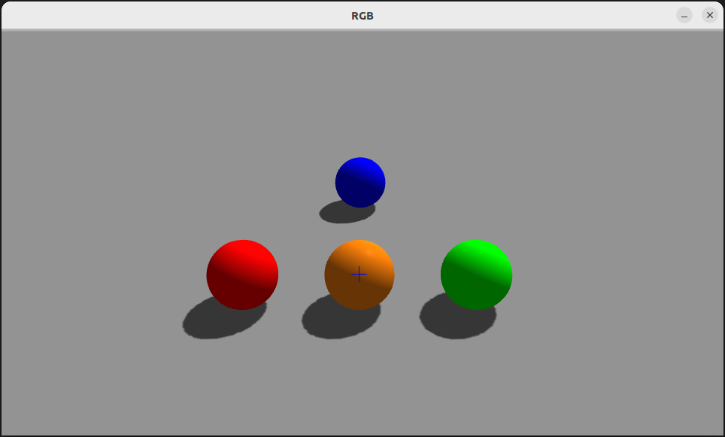
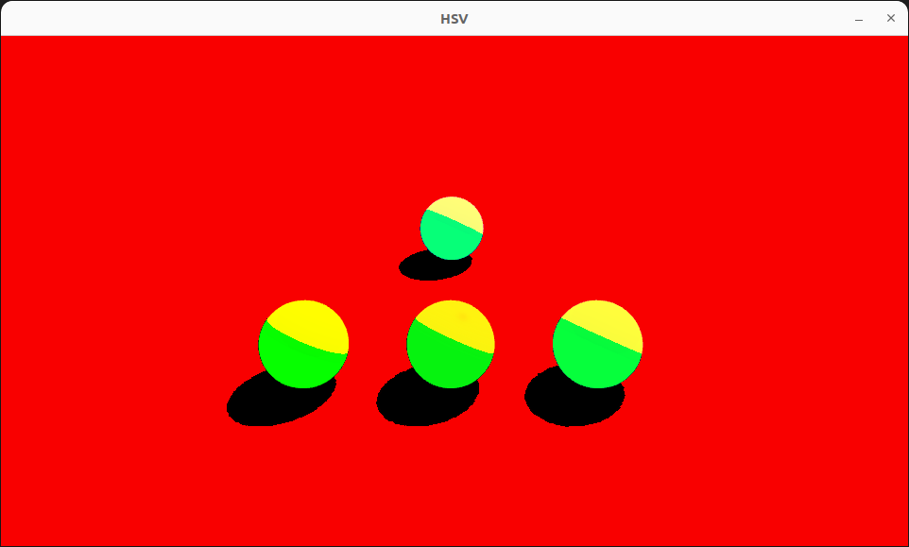
9.2 OpenCV颜色特征提取和目标定位
打开第2个子窗口。
source install/setup.bash
ros2 run cv_pkg cv_hsv
节点运行起来之后，会弹出四个窗口，分别是“RGB”窗口、“HSV”窗口、“Result”窗口、“Threshold”窗口。

Slide 71
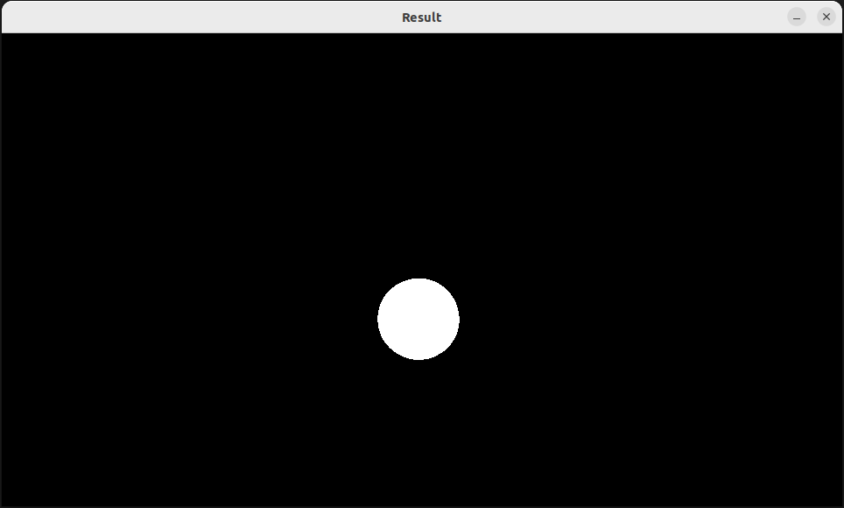
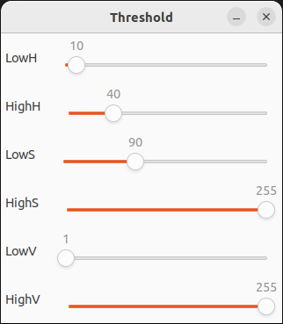
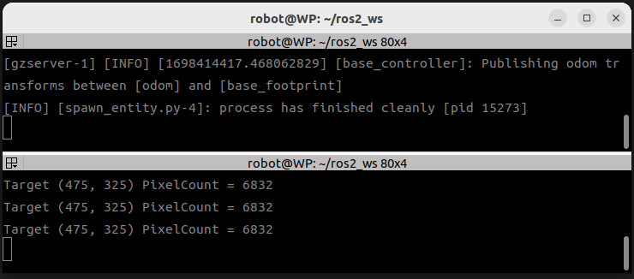
9.2 OpenCV颜色特征提取和目标定位
切换到运行cv_hsv节点的终端窗口，可以看到追踪的目标物的中心坐标值。

Slide 72
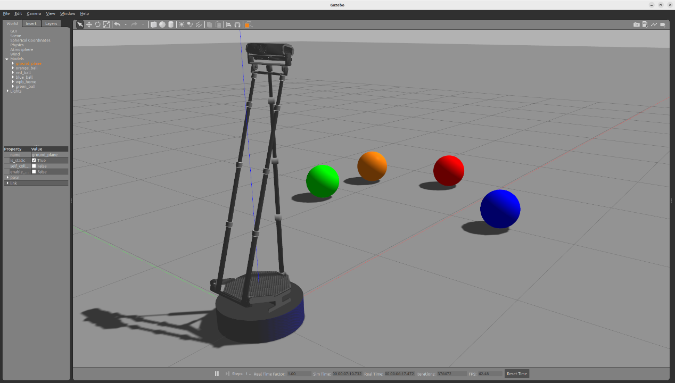
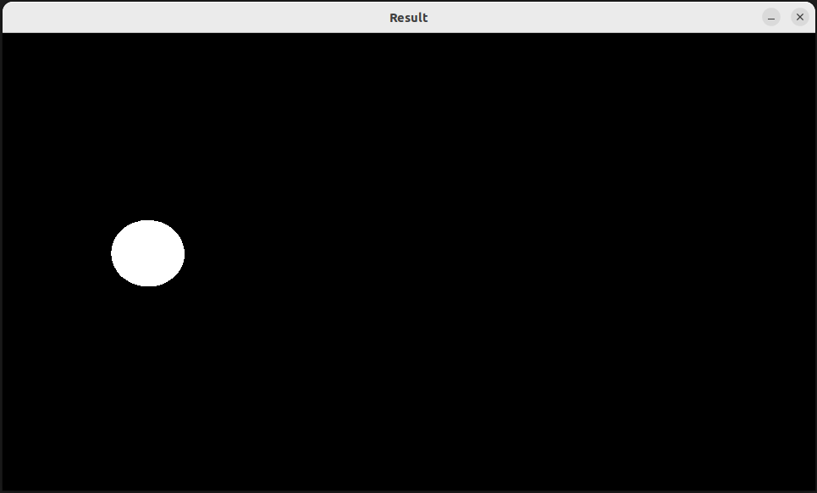
9.2 OpenCV颜色特征提取和目标定位
为了测试目标追踪的效果，可以借助wpr_simulation2附带的程序让中间的桔色球动起来，以便进行对比观察。打开第3个子窗口。
source install/setup.bash
ros2 run wpr_simulation2 ball_random_move
执行之后，可以看到仿真窗口里的桔色球开始随机运动。此时再切换到“Result”窗口，观察图像中的桔色目标球移动时，颜色特征提取的效果。

Slide 73
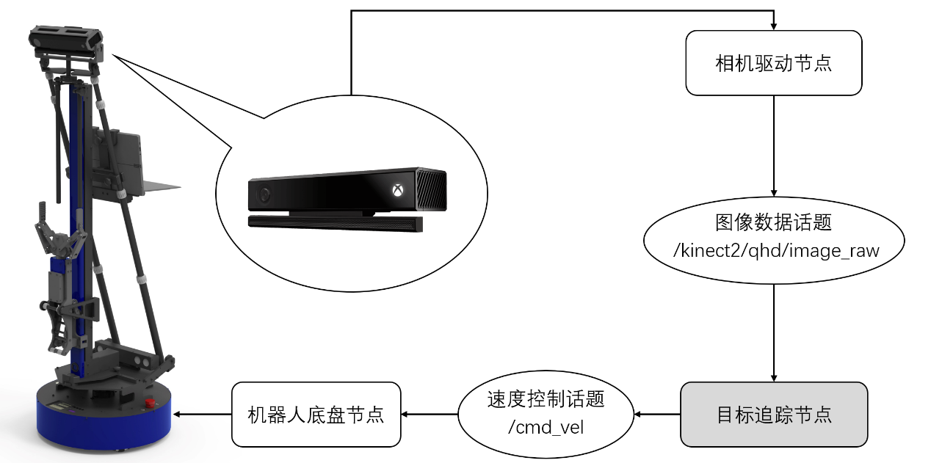
9.3 基于图像视觉的目标追踪实现
在9.2节的实验里，使用OpenCV实现机器人视觉中的颜色特征提取和目标定位功能。如图所示，这一次将对目标定位功能进行扩展，根据目标位置计算速度并输出给机器人，让机器人跟随球进行移动，实现一个目标跟随的闭环控制。
详细操作步骤见教材P292-P310页

Slide 74
9.3 基于图像视觉的目标追踪实现
在编写例程代码前，先设计一下这个程序的实现思路，如以下四步：
1）对机器人视觉图像进行颜色空间转换，从RGB空间转换到HSV空间，排除光照影响。
2）对转换后的图像进行二值化处理，将目标物体分割提取出来。
3）对提取到的目标像素进行计算统计，得出目标物的质心坐标。
4）根据目标位置计算机器人运动速度，完成目标跟随功能。

Slide 75
9.3 基于图像视觉的目标追踪实现
9.3.1 编写目标追踪程序
1、编写节点代码
在cv_pkg软件包中的[src]文件夹新建文件，命名为“cv_follow.cpp.cpp”。
下面编写这个代码文件内容：
#include <rclcpp/rclcpp.hpp>
#include <sensor_msgs/msg/image.hpp>
#include <cv_bridge/cv_bridge.h>
#include <opencv2/imgproc/imgproc.hpp>
#include <opencv2/highgui/highgui.hpp>
#include <geometry_msgs/msg/twist.hpp>
std::shared_ptr<rclcpp::Node> node;
using namespace cv;
using namespace std;

Slide 76
9.3 基于图像视觉的目标追踪实现
static int iLowH = 10;
static int iHighH = 40;
static int iLowS = 90;
static int iHighS = 255;
static int iLowV = 1;
static int iHighV = 255;
geometry_msgs::msg::Twist vel_cmd;
rclcpp::Publisher<geometry_msgs::msg::Twist>::SharedPtr vel_pub;
void CamRGBCallback(const sensor_msgs::msg::Image::SharedPtr msg)
{
cv_bridge::CvImagePtr cv_ptr;
cv_ptr = cv_bridge::toCvCopy(msg, sensor_msgs::image_encodings::BGR8);
Mat imgOriginal = cv_ptr->image;
Mat imgHSV;
cvtColor(imgOriginal, imgHSV, COLOR_BGR2HSV);

Slide 77
9.3 基于图像视觉的目标追踪实现
vector<Mat> hsvSplit;
split(imgHSV, hsvSplit);
equalizeHist(hsvSplit[2], hsvSplit[2]);
merge(hsvSplit, imgHSV);
Mat imgThresholded;
inRange(imgHSV,
Scalar(iLowH, iLowS, iLowV),
Scalar(iHighH, iHighS, iHighV),
imgThresholded);
Mat element = getStructuringElement(MORPH_RECT, Size(5, 5));
morphologyEx(imgThresholded, imgThresholded, MORPH_OPEN, element);
morphologyEx(imgThresholded, imgThresholded, MORPH_CLOSE, element);

Slide 78
9.3 基于图像视觉的目标追踪实现
int nTargetX = 0;
int nTargetY = 0;
int nPixCount = 0;
int nImgWidth = imgThresholded.cols;
int nImgHeight = imgThresholded.rows;
for (int y = 0; y < nImgHeight; y++)
{
for (int x = 0; x < nImgWidth; x++)
{
if (imgThresholded.data[y * nImgWidth + x] == 255)
{
nTargetX += x;
nTargetY += y;
nPixCount++;
}
}
}

Slide 79
9.3 基于图像视觉的目标追踪实现
if (nPixCount > 0)
{
nTargetX /= nPixCount;
nTargetY /= nPixCount;
printf("Target ( %d , %d ) PixelCount = %d\n",nTargetX,nTargetY,nPixCount);
Point line_begin = Point(nTargetX-10,nTargetY);
Point line_end = Point(nTargetX+10,nTargetY);
line(imgOriginal,line_begin,line_end,Scalar(255,0,0),3);
line_begin.x = nTargetX; line_begin.y = nTargetY-10;
line_end.x = nTargetX; line_end.y = nTargetY+10;
line(imgOriginal,line_begin,line_end,Scalar(255,0,0),3);
float fVelFoward = (nImgHeight/2-nTargetY)*0.002;
float fVelTurn = (nImgWidth/2-nTargetX)*0.003;
vel_cmd.linear.x = fVelFoward;
vel_cmd.linear.y = 0;
vel_cmd.linear.z = 0;
vel_cmd.angular.x = 0;
vel_cmd.angular.y = 0;
vel_cmd.angular.z = fVelTurn;
}

Slide 80
9.3 基于图像视觉的目标追踪实现
else
{
printf("Target disappeared...\n");
vel_cmd.linear.x = 0;
vel_cmd.linear.y = 0;
vel_cmd.linear.z = 0;
vel_cmd.angular.x = 0;
vel_cmd.angular.y = 0;
vel_cmd.angular.z = 0;
}
vel_pub->publish(vel_cmd);
imshow("Result", imgThresholded);
imshow("RGB ", imgOriginal);
cv::waitKey(5);
}

Slide 81
9.3 基于图像视觉的目标追踪实现
int main(int argc, char **argv)
{
rclcpp::init(argc, argv);
node = std::make_shared<rclcpp::Node>("cv_follow_node");
vel_pub = node->create_publisher<geometry_msgs::msg::Twist>("/cmd_vel", 10);
auto sub = node->create_subscription<sensor_msgs::msg::Image>(
"/kinect2/qhd/image_raw", 1, CamRGBCallback);
namedWindow("RGB");
namedWindow("Result");
rclcpp::spin(node);
cv::destroyAllWindows();
rclcpp::shutdown();
return 0;
}

Slide 82
9.3 基于图像视觉的目标追踪实现
2、设置编译规则
find_package(rclcpp REQUIRED)
find_package(sensor_msgs REQUIRED)
find_package(cv_bridge REQUIRED)
find_package(OpenCV REQUIRED)
find_package(geometry_msgs REQUIRED)
add_executable(cv_follow src/cv_follow.cpp)
ament_target_dependencies(cv_follow
"rclcpp" "sensor_msgs" "cv_bridge" "OpenCV" "geometry_msgs")
install(TARGETS cv_ follow
DESTINATION lib/${PROJECT_NAME})
3、修改软件包信息
<depend>rclcpp</depend>
<depend>sensor_msgs</depend>
<depend>cv_bridge</depend>
<depend>OpenCV</depend>
<depend>geometry_msgs</depend>

Slide 83

9.3 基于图像视觉的目标追踪实现
4、编译软件包
cd ~/ros2_ws
colcon build
9.3.2 仿真运行目标追踪程序
source install/setup.bash
ros2 launch wpr_simulation2 wpb_balls.launch.py

Slide 84
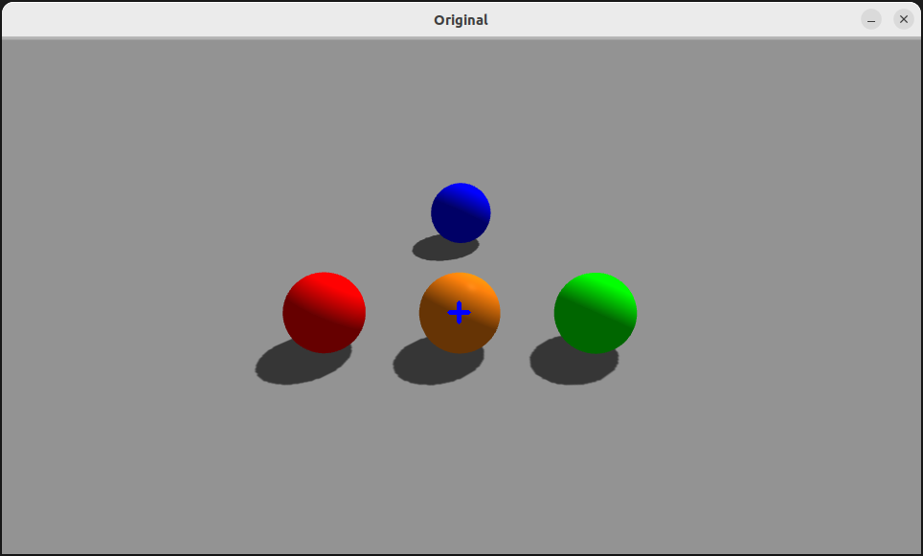
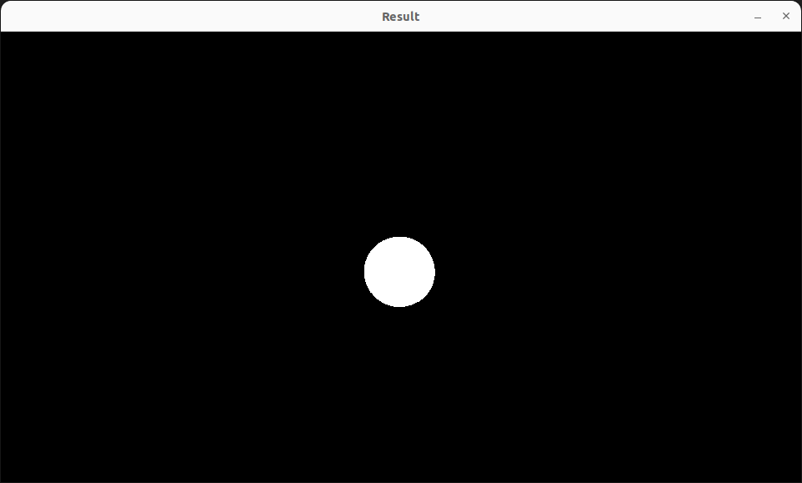
9.3 基于图像视觉的目标追踪实现
打开第2个子窗口。
source install/setup.bash
ros2 run cv_pkg cv_follow
节点运行起来之后，会弹出两个窗口，分别是“RGB”窗口和 “Result”窗口。

Slide 85
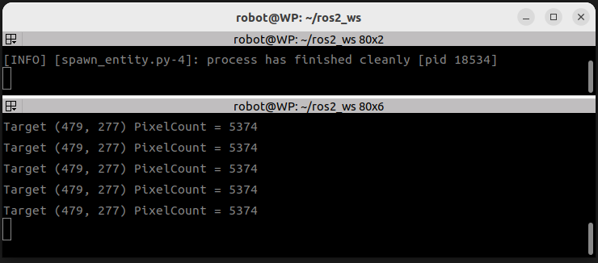
9.3 基于图像视觉的目标追踪实现
切换到仿真窗口，可以看到里面的机器人对准桔色球，轻微向后移动，与桔色球保持固定距离。如图所示，在运行cv_follow节点的终端窗口，可以看到追踪目标物的中心坐标值在不停地刷新。

Slide 86
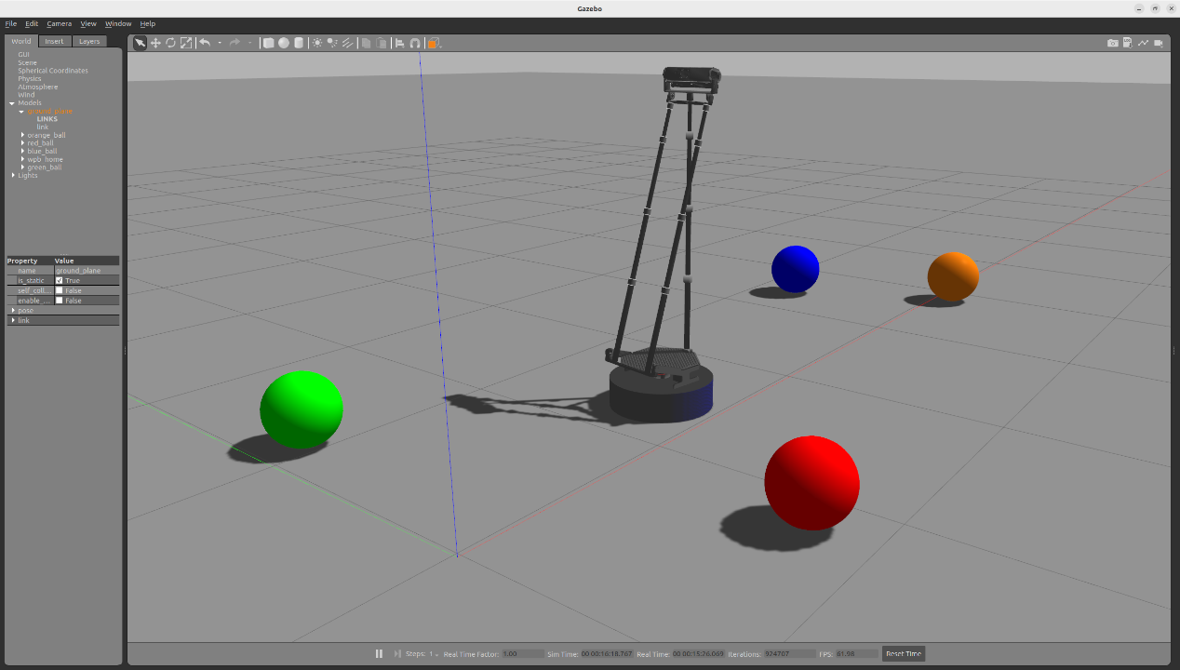
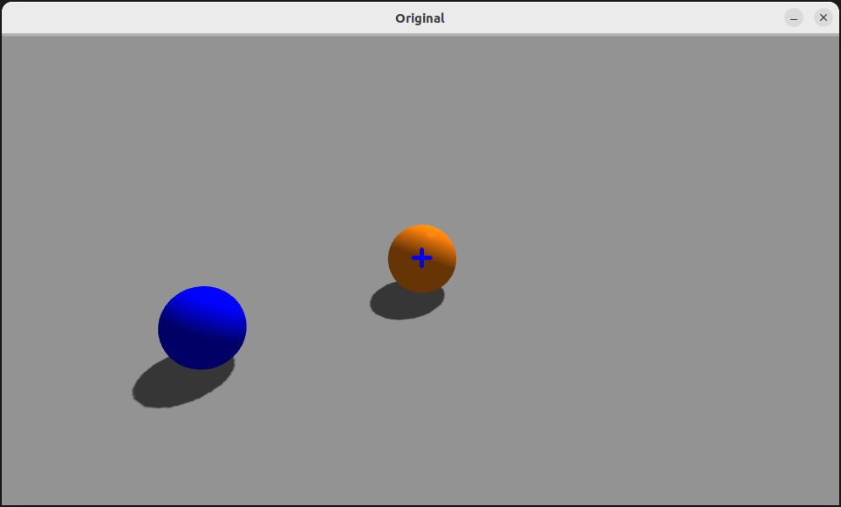
9.3 基于图像视觉的目标追踪实现
为了测试机器人追踪目标球的效果，可以借助wpr_simulation2附带的程序让桔色球动起来。以便进行观察。打开第3个子窗口。
source install/setup.bash
ros2 run wpr_simulation2 ball_random_move
执行之后，可以看到仿真窗口里的桔色球开始随机运动，而机器人也追着桔色球在移动。此时再切换到“RGB”窗口，观察蓝色十字标记是对桔色目标球的追踪效果。

Slide 87
9.3 基于图像视觉的目标追踪实现
经过前面三个实验，终于将识别检测和运动行为结合起来，形成一个典型的视觉闭环控制系统。机器人与外部世界的交互，形式虽然多样，但是本质上都是这样一套“识别→定位→操作”的闭环控制系统。通过这样一个简单的例子，了解和学习这种实现思路，可以为将来构建更复杂的机器人系统奠定一个基础。

Slide 88
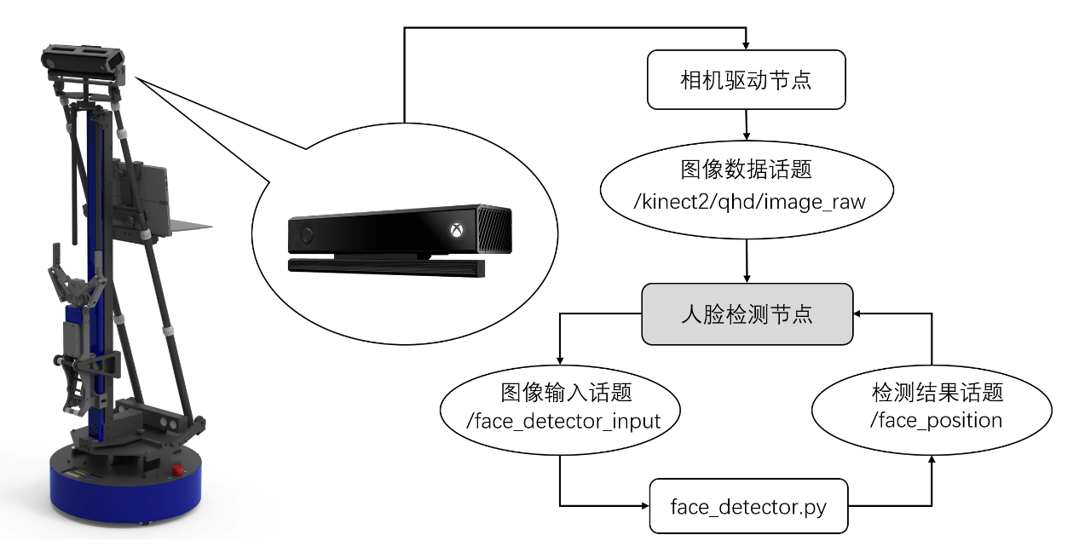
9.4 基于图像视觉的人脸检测实现
本节借助现成的人脸识别算法库来实现人脸检测，这个算法库的调用在wpr_simulaiton2的face_detector.py节点中已经实现，直接使用即可。
face_detector.py节点会订阅话题“/face_detector_input”，作为人脸图像的输入。图像中的人脸被检测到后，其坐标值会发布到话题“/face_position”中去。所以，这个实验只需要编写一个节点，从相机的话题中获取图片，转发给face_detector.py节点进行人脸检测。然后从face_detector.py的“/face_position”话题获取人脸坐标结果即可。

Slide 89

9.4 基于图像视觉的人脸检测实现
详细操作步骤见教材P311-P326页
在编写代码前，需要安装人脸检测节点face_detector.py的依赖项。
cd ~/ros2_ws/src/wpr_simulation2/scripts/
./install_dep_face.sh
9.4.1 编写人脸检测程序
1、编写节点代码
在cv_pkg软件包中的[src]文件夹新建文件，命名为“cv_face_detect.cpp”。

Slide 90
9.4 基于图像视觉的人脸检测实现
#include <rclcpp/rclcpp.hpp>
#include <sensor_msgs/msg/image.hpp>
#include <sensor_msgs/msg/region_of_interest.hpp>
#include <cv_bridge/cv_bridge.h>
#include <opencv2/imgproc/imgproc.hpp>
#include <opencv2/highgui/highgui.hpp>
std::shared_ptr<rclcpp::Node> node;
cv::Mat imgFace;
rclcpp::Publisher<sensor_msgs::msg::Image>::SharedPtr frame_pub;
void CamRGBCallback(const sensor_msgs::msg::Image::SharedPtr msg)
{
cv_bridge::CvImagePtr cv_ptr;
cv_ptr = cv_bridge::toCvCopy(msg, sensor_msgs::image_encodings::BGR8);
imgFace = cv_ptr->image;
frame_pub->publish(*msg);
}

Slide 91
9.4 基于图像视觉的人脸检测实现
void FacePosCallback(const sensor_msgs::msg::RegionOfInterest::SharedPtr msg)
{
cv::rectangle(imgFace,
cv::Point(msg->x_offset, msg->y_offset),
cv::Point(msg->x_offset + msg->width, msg->y_offset + msg->height),
cv::Scalar(0, 0, 255),
2,
cv::LINE_8);
cv::imshow("Face", imgFace);
cv::waitKey(1);
}

Slide 92
9.4 基于图像视觉的人脸检测实现
int main(int argc, char **argv)
{
rclcpp::init(argc, argv);
node = std::make_shared<rclcpp::Node>("cv_face_detect");
auto rgb_sub = node->create_subscription<sensor_msgs::msg::Image>(
"/kinect2/qhd/image_raw", 1, CamRGBCallback);
frame_pub = node->create_publisher<sensor_msgs::msg::Image>(
"/face_detector_input", 1);
auto face_sub = node->create_subscription<sensor_msgs::msg::RegionOfInterest>(
"/face_position", 1, FacePosCallback);
cv::namedWindow("Face");
rclcpp::spin(node);
cv::destroyAllWindows();
rclcpp::shutdown();
return 0;
}

Slide 93
9.4 基于图像视觉的人脸检测实现
2、设置编译规则
find_package(rclcpp REQUIRED)
find_package(sensor_msgs REQUIRED)
find_package(cv_bridge REQUIRED)
find_package(OpenCV REQUIRED)
add_executable(cv_face_detect src/cv_face_detect.cpp)
ament_target_dependencies(cv_face_detect "rclcpp" "sensor_msgs" "cv_bridge" "OpenCV")
install(TARGETS cv_face_detect
DESTINATION lib/${PROJECT_NAME})
3、修改软件包信息
<depend>rclcpp</depend>
<depend>sensor_msgs</depend>
<depend>cv_bridge</depend>
<depend>OpenCV</depend>

Slide 94

9.4 基于图像视觉的人脸检测实现
4、编译软件包
cd ~/ros2_ws
colcon build
9.4.2 仿真运行人脸检测程序
source install/setup.bash
ros2 launch wpr_simulation2 wpb_face.launch.py

Slide 95

9.4 基于图像视觉的人脸检测实现
打开第2个子窗口，运行人脸检测服务节点face_detector.py:
source install/setup.bash
ros2 run wpr_simulation2 face_detector.py
打开第3个子窗口，运行刚才编写的节点cv_face_detect:
source install/setup.bash
ros2 run cv_pkg cv_face_detect

Slide 96

9.4 基于图像视觉的人脸检测实现
此时还可以借助wpr_simulation2附带的键盘控制程序让机器人运动起来，通过不同视角去测人脸识别的鲁棒性。打开第4个子窗口。
source install/setup.bash
ros2 run wpr_simulation2 keyboard_vel_cmd
保持Terminator终端窗口位于所有窗口的前边，且第四个窗口的标题栏为红色，这样才能让键盘控制节点始终能够接收到键盘按下的信号 。使用键盘的A和D键控制机器人横向移动，从不同视角检测人脸检测的动态效果。

Slide 97
9.5 本章小结
本章主要是对ROS2中的图像视觉进行介绍、编程及仿真。首先编程并仿真实现了从机器人的头部相机获取视觉图像；接着，使用OpenCV，编程并仿真实现机器人视觉中的颜色特征提取和目标定位功能；然后，对目标定位功能进行扩展，根据目标位置计算速度并输出给机器人，让机器人跟随球进行移动，实现一个目标跟随的闭环控制；最后，借助现有的人脸识别算法库，编程并仿真实现使用图形学特征进行人脸识别。

Slide 98
机器人操作系统（ROS2）入门与实践

Slide 99
机器人操作系统（ROS2）入门与实践
第1章 Linux Ubuntu入门基础
第2章 ROS2安装与系统架构
第3章 ROS2编程基础
第4章 ROS2机器人运动控制
第5章 激光雷达在ROS2中的使用
第6章 IMU在ROS2中的使用
第7章 ROS2中的SLAM环境建图
第8章 ROS2中的NAV2自主导航
第9章 ROS2中的图像视觉应用
第10章 ROS2的三维视觉应用
第11章 ROS2的机械臂应用
第12章 基于ROS2的综合应用

Slide 100
第10章 ROS2的三维视觉应用
第
10
章
10.1 RGB-D相机的三维点云数据获取
10.2 使用PCL进行物品检测
10.3 本章小结

Slide 101
10.1 RGB-D相机的三维点云数据获取
三维点云数据的获取是通过订阅三维相机驱动节点发布的话题，从话题中获取相机发出的消息包来实现的。本实验中，使用的虚拟机器人配备的是Kinect V2相机，话题名称是"/kinect2/sd/points "。话题中的消息包格式为sensor_msgs::PointCloud2。
本实验将会实现一个订阅者节点，订阅相机发布的话题"/kinect2/sd/points"。从此话题中接收sensor_msgs::PointCloud2类型的消息包，并将其中的点云数据转换成PCL的格式，然后把所有三维点的坐标值显示在终端程序里。

Slide 102

10.1 RGB-D相机的三维点云数据获取
详细操作步骤见教材P329-P338页

Slide 103

10.1 RGB-D相机的三维点云数据获取
10.1.1 编写点云数据获取程序
打开一个新的终端窗口，在工作空间中创建一个新的软件包。
cd ~/ros2_ws/src
ros2 pkg create pc_pkg
1、编写节点代码
在VSCode中找到pc_pkg软件包，在 “src”文件夹新建文件，命名为“pc_data.cpp”。

Slide 104
10.1 RGB-D相机的三维点云数据获取
#include <rclcpp/rclcpp.hpp>
#include <sensor_msgs/msg/point_cloud2.hpp>
#include <pcl/point_types.h>
#include <pcl/point_cloud.h>
#include <pcl_conversions/pcl_conversions.h>
std::shared_ptr<rclcpp::Node> node;
void PointcloudCallback(const sensor_msgs::msg::PointCloud2::SharedPtr msg)
{
pcl::PointCloud<pcl::PointXYZ> pointCloudIn;
pcl::fromROSMsg(*msg, pointCloudIn);
int cloudSize = pointCloudIn.points.size();
for (int i = 0; i < cloudSize; i++)
{
RCLCPP_INFO(node->get_logger(), "[i= %d] ( %.2f , %.2f , %.2f)",
i,
pointCloudIn.points[i].x,
pointCloudIn.points[i].y,
pointCloudIn.points[i].z);
}
}

Slide 105
10.1 RGB-D相机的三维点云数据获取
int main(int argc, char **argv)
{
rclcpp::init(argc, argv);
node = std::make_shared<rclcpp::Node>("pointcloud_data_node");
auto pc_sub = node->create_subscription<sensor_msgs::msg::PointCloud2>(
"/kinect2/sd/points",
1,
PointcloudCallback
);
rclcpp::spin(node);
rclcpp::shutdown();
return 0;
}

Slide 106
10.1 RGB-D相机的三维点云数据获取
2、设置编译规则
find_package(rclcpp REQUIRED)
find_package(sensor_msgs REQUIRED)
find_package(pcl_conversions REQUIRED)
find_package(pcl_ros REQUIRED)
add_executable(pc_data src/pc_data.cpp)
ament_target_dependencies(pc_data
"rclcpp" "sensor_msgs" "pcl_conversions" "pcl_ros")
install(TARGETS pc_data
DESTINATION lib/${PROJECT_NAME})
3、修改软件包信息
<depend>rclcpp</depend>
<depend>sensor_msgs</depend>
<depend>pcl_conversions</depend>
<depend>pcl_ros</depend>

Slide 107

10.1 RGB-D相机的三维点云数据获取
4、编译软件包
cd ~/ros2_ws
colcon build
10.1.2 仿真运行点云数据获取程序
source install/setup.bash
ros2 launch wpr_simulation2 wpb_table.launch.py

Slide 108

10.1 RGB-D相机的三维点云数据获取
打开第2个子窗口。
source install/setup.bash
ros2 run pc_pkg pc_data

Slide 109
10.2 使用PCL进行物品检测
在10.1节的实验里，实现了从ROS机器人头部的RGB-D相机获取三维点云数据。这一次将继续深入，使用PCL实现三维特征提取，并对桌面上的物体进行检测和定位。
具体实现步骤如下：
1）将机器人头部相机采集到的三维点云消息包进行格式转换。从ROS2的点云格式转换为PCL点云格式，方便后面调用PCL的函数对点云数据进行处理。
2）先使用PCL函数对点云数据进行平面提取，将桌面的高度确定下来。
3）将桌面高度以下的点集剔除掉，仅保留桌面之上的物体点云。
4）使用欧几里德分割法对保留下来的物体点云进行点云簇的提取，将桌面上的多个相隔较远的点云簇区分开。这时可以认为每个点云簇就表示一个物体的点云集合。计算每个物体点云集合的质心坐标，用来表示物体的空间位置。
详细操作步骤见教材P339-P356页

Slide 110

10.2 使用PCL进行物品检测
10.2.1 编写物品检测程序
1、编写节点代码
在VSCode中找到pc_pkg软件包，在 “src”文件夹中新建文件，命名为“pc_objects.cpp”。
下面编写这个代码文件内容：

Slide 111
10.2 使用PCL进行物品检测
#include <rclcpp/rclcpp.hpp>
#include <sensor_msgs/msg/point_cloud2.hpp>
#include <pcl/point_types.h>
#include <pcl/point_cloud.h>
#include <pcl_conversions/pcl_conversions.h>
#include <tf2_ros/transform_listener.h>
#include <pcl_ros/transforms.hpp>
#include <pcl/filters/passthrough.h>
#include <pcl/segmentation/sac_segmentation.h>
#include <pcl/search/kdtree.h>
#include <pcl/segmentation/extract_clusters.h>
std::shared_ptr<rclcpp::Node> node;
tf2_ros::Buffer::SharedPtr tf_buffer_;
std::shared_ptr<tf2_ros::TransformListener> tf_listener_;

Slide 112
10.2 使用PCL进行物品检测
void PointcloudCallback(const sensor_msgs::msg::PointCloud2::SharedPtr msg)
{
bool result = tf_buffer_->canTransform(
"base_footprint",
msg->header.frame_id,
msg->header.stamp
);
if (!result)
{
return;
}
sensor_msgs::msg::PointCloud2 pc_footprint;
pcl_ros::transformPointCloud(
"base_footprint",
*msg,
pc_footprint,
*tf_buffer_
);

Slide 113
10.2 使用PCL进行物品检测
pcl::PointCloud<pcl::PointXYZ> cloud_src;
pcl::fromROSMsg(pc_footprint, cloud_src);
pcl::PassThrough<pcl::PointXYZ> pass;
pass.setInputCloud(cloud_src.makeShared());
pass.setFilterFieldName("x");
pass.setFilterLimits(0.5, 1.5);
pass.filter(cloud_src);
pass.setInputCloud(cloud_src.makeShared());
pass.setFilterFieldName("y");
pass.setFilterLimits(-0.5, 0.5);
pass.filter(cloud_src);
pass.setInputCloud(cloud_src.makeShared());
pass.setFilterFieldName("z");
pass.setFilterLimits(0.5, 1.5);
pass.filter(cloud_src);

Slide 114
10.2 使用PCL进行物品检测
pcl::ModelCoefficients::Ptr coefficients(new pcl::ModelCoefficients);
pcl::SACSegmentation<pcl::PointXYZ> segmentation;
segmentation.setInputCloud(cloud_src.makeShared());
segmentation.setModelType(pcl::SACMODEL_PLANE);
segmentation.setMethodType(pcl::SAC_RANSAC);
segmentation.setDistanceThreshold(0.05);
segmentation.setOptimizeCoefficients(true);
pcl::PointIndices::Ptr planeIndices(new pcl::PointIndices);
segmentation.segment(*planeIndices, *coefficients);
int point_num = planeIndices->indices.size();
float points_z_sum = 0;
for (int i = 0; i < point_num; i++)
{
int point_index = planeIndices->indices[i];
points_z_sum += cloud_src.points[point_index].z;
}

Slide 115
10.2 使用PCL进行物品检测
float plane_height = points_z_sum / point_num;
RCLCPP_INFO(node->get_logger(), "plane_height = %.2f", plane_height);
pass.setInputCloud(cloud_src.makeShared());
pass.setFilterFieldName("z");
pass.setFilterLimits(plane_height + 0.2, 1.5);
pass.filter(cloud_src);
pcl::search::KdTree<pcl::PointXYZ>::Ptr tree(new pcl::search::KdTree<pcl::PointXYZ>);
tree->setInputCloud(cloud_src.makeShared());
pcl::EuclideanClusterExtraction<pcl::PointXYZ> ec;
ec.setInputCloud(cloud_src.makeShared());
ec.setMinClusterSize(100);
ec.setMaxClusterSize(25000);
ec.setClusterTolerance(0.1);
ec.setSearchMethod(tree);
std::vector<pcl::PointIndices> cluster_indices;
ec.extract(cluster_indices);
int object_num = cluster_indices.size();

Slide 116
10.2 使用PCL进行物品检测
RCLCPP_INFO(node->get_logger(), "object_num = %d",object_num);
for(int i = 0 ; i < object_num ; i ++)
{
int point_num = cluster_indices[i].indices.size();
float points_x_sum = 0;
float points_y_sum = 0;
float points_z_sum = 0;
for(int j = 0 ; j < point_num ; j ++)
{
int point_index = cluster_indices[i].indices[j];
points_x_sum += cloud_src.points[point_index].x;
points_y_sum += cloud_src.points[point_index].y;
points_z_sum += cloud_src.points[point_index].z;
}
float object_x = points_x_sum/point_num;
float object_y = points_y_sum/point_num;
float object_z = points_z_sum/point_num;
RCLCPP_INFO(
node->get_logger(),
"object %d pos=(%.2f , %.2f , %.2f)", i, object_x, object_y, object_z);
}
RCLCPP_INFO(node->get_logger(), "---------------------" );
}

Slide 117
10.2 使用PCL进行物品检测
int main(int argc, char **argv)
{
rclcpp::init(argc, argv);
node = std::make_shared<rclcpp::Node>("pointcloud_objects_node");
tf_buffer_ = std::make_shared<tf2_ros::Buffer>(node->get_clock());
tf_listener_ = std::make_shared<tf2_ros::TransformListener>(*tf_buffer_);
auto pc_sub = node->create_subscription<sensor_msgs::msg::PointCloud2>(
"/kinect2/sd/points",
1,
PointcloudCallback
);
rclcpp::spin(node);
rclcpp::shutdown();
return 0;
}

Slide 118
10.2 使用PCL进行物品检测
2、设置编译规则
find_package(rclcpp REQUIRED)
find_package(sensor_msgs REQUIRED)
find_package(pcl_conversions REQUIRED)
find_package(pcl_ros REQUIRED)
add_executable(pc_objects src/pc_objects.cpp)
ament_target_dependencies(pc_objects
"rclcpp" "sensor_msgs" "pcl_conversions" "pcl_ros")
install(TARGETS pc_objects
DESTINATION lib/${PROJECT_NAME})
3、修改软件包信息
<depend>rclcpp</depend>
<depend>sensor_msgs</depend>
<depend>pcl_conversions</depend>
<depend>pcl_ros</depend>

Slide 119

10.2 使用PCL进行物品检测
4、编译软件包
cd ~/ros2_ws
colcon build
10.2.2 仿真运行物品检测程序
source install/setup.bash
ros2 launch wpr_simulation2 wpb_table.launch.py

Slide 120

10.2 使用PCL进行物品检测
打开第2个子窗口。
source install/setup.bash
ros2 run pc_pkg pc_objects
从输出信息可以看出，机器人检测到桌子的高度为0.78米；桌子上有2个物体；两个物体和机器人的距离一致，都是1.09米；0号物体在机器人左侧0.3米处，1号物体在机器人右侧0.2米处；两个物体质心距离地面的高度都是0.99米。

Slide 121
10.3 本章小结
本章主要是对ROS2中的三维视觉进行介绍、编程及仿真。首先编程并仿真实现了从机器人的头部RGB-D相机获取三维点云数据；接着，使用PCL实现三维特征提取，并对桌面上的物体进行检测和定位，最终仿真实现了基于三维点云的物体检测功能。

